Slide 1
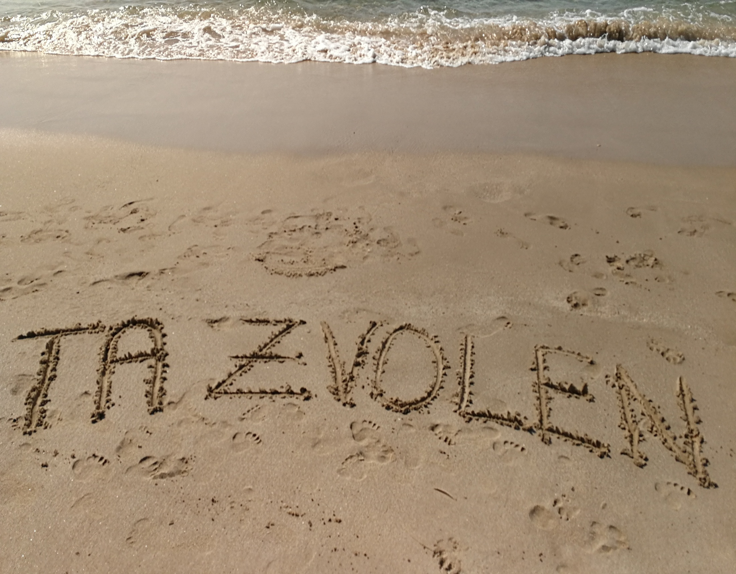
Odborná stáž v rámci projektu Program Erasmus+ „Rozvoj a získavanie odbornosti žiakov a učiteľov Technickej akadémie Zvolen za hranicami Slovenskej republiky“ Portugalsko

Slide 2
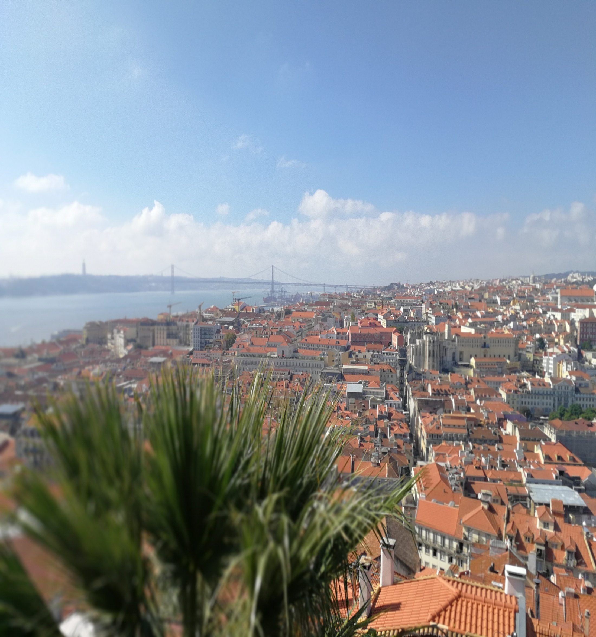
Obsah
Stručné zhrnutie programu
Zámer stáže
Odborné návštevy
Kultúrne návštevy
Záverečné vyhodnotenie a slávnostné odovzdávanie certifikátov

Slide 3
Stručné zhrnutie programu
Program Erasmus+ „Rozvoj a získavanie odbornosti žiakov a učiteľov Technickej akadémie Zvolen za hranicami Slovenskej republiky“
08.10.2017 – 21.10.2017
Montijo, Portugalsko
Získanie Europasu Mobility
Odborné návštevy 1 odbornej školy, 4 školiacich stredísk, 4 firiem a 5 autoservisov a kultúrne návštevy

Slide 4
Zámer stáže
Odborná stáž bola zameraná na získavanie skúseností a informácií pre porovnanie systému odbornej prípravy a vzdelávania žiakov v príbuzných technických odboroch v Portugalsku a na Slovensku. V rámci stáže sme navštívili strednú odbornú školu, niekoľko školiacich stredísk, strojárskych firiem a autoservisov.

Slide 5
Odborné návštevy
Stredná odborná škola:
Instituto de Educacăo Técnica, Lisabon
Školiace strediská:
Car Academy, Lisabon
CEPRA, Lisabon
ATEC, Setubal
GRUPO SALVADOR CAETANO, Sintra
Firmy:
PRENSO METAL, Lda., Alcochete
MONTIMETAL, Lda., Montijo
Metalomecanica – METAL CONSER, Lda., Montijo
PHILIPS, Lisabon
Autoservisy:
Auto Flora, Moito
Nuno Barrueca, Montijo
Américo José Croca Pinto Gomes Car, Alcochete
Oficinadrsmart, Montijo
Cartekh, Montijo

Slide 6
Stredná odborná škola Instituto de Educacăo Técnica, Lisabon
Škola sa zaoberá vzdelávaním žiakov v trojročných odboroch:
automechanik
optik
mechatronik
informatik

Slide 7
Stredná odborná škola Instituto de Educacăo Técnica, Lisabon
Stredné odborné školy sú financované Ministerstvom školstva.
Vybavenie v škole, ktorú sme navštívili, bolo na prijateľnej úrovni, vybavenie školskej dielne v našej škole je však na vyššej úrovni, ako sme mali možnosť vidieť v Portugalsku.

Slide 8
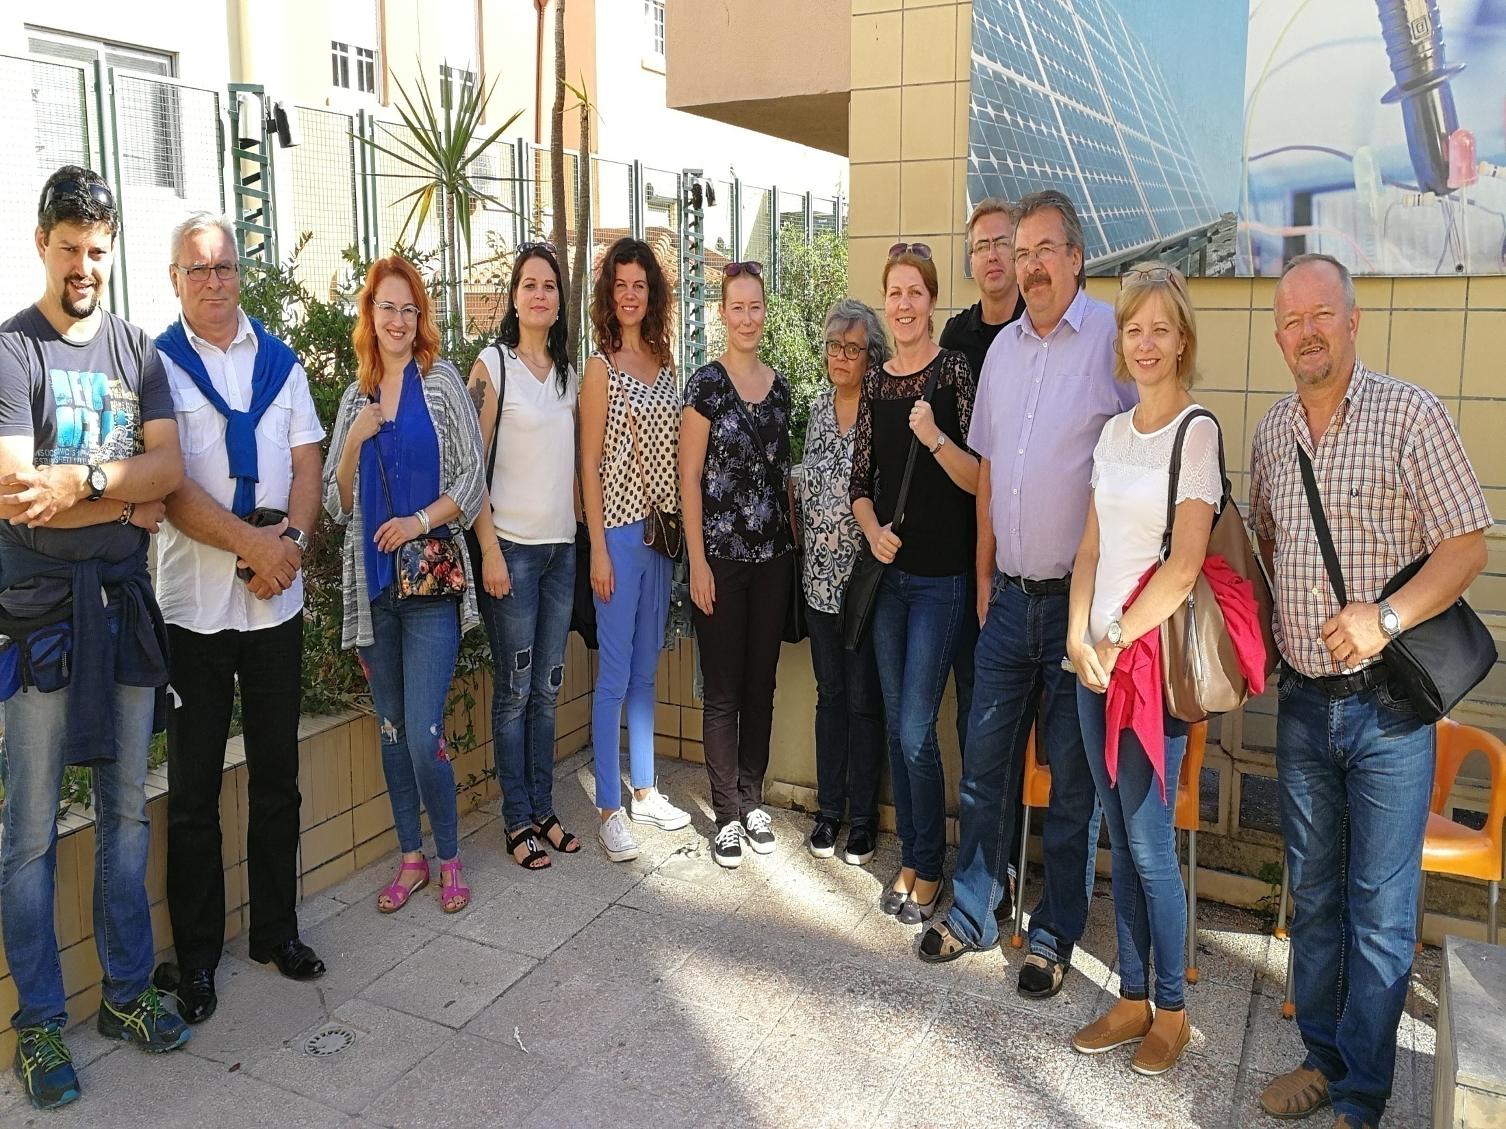

Slide 9
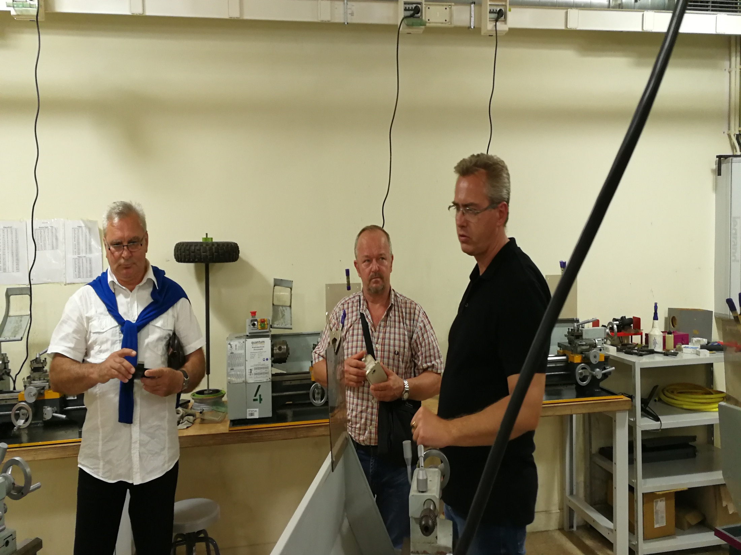

Slide 10
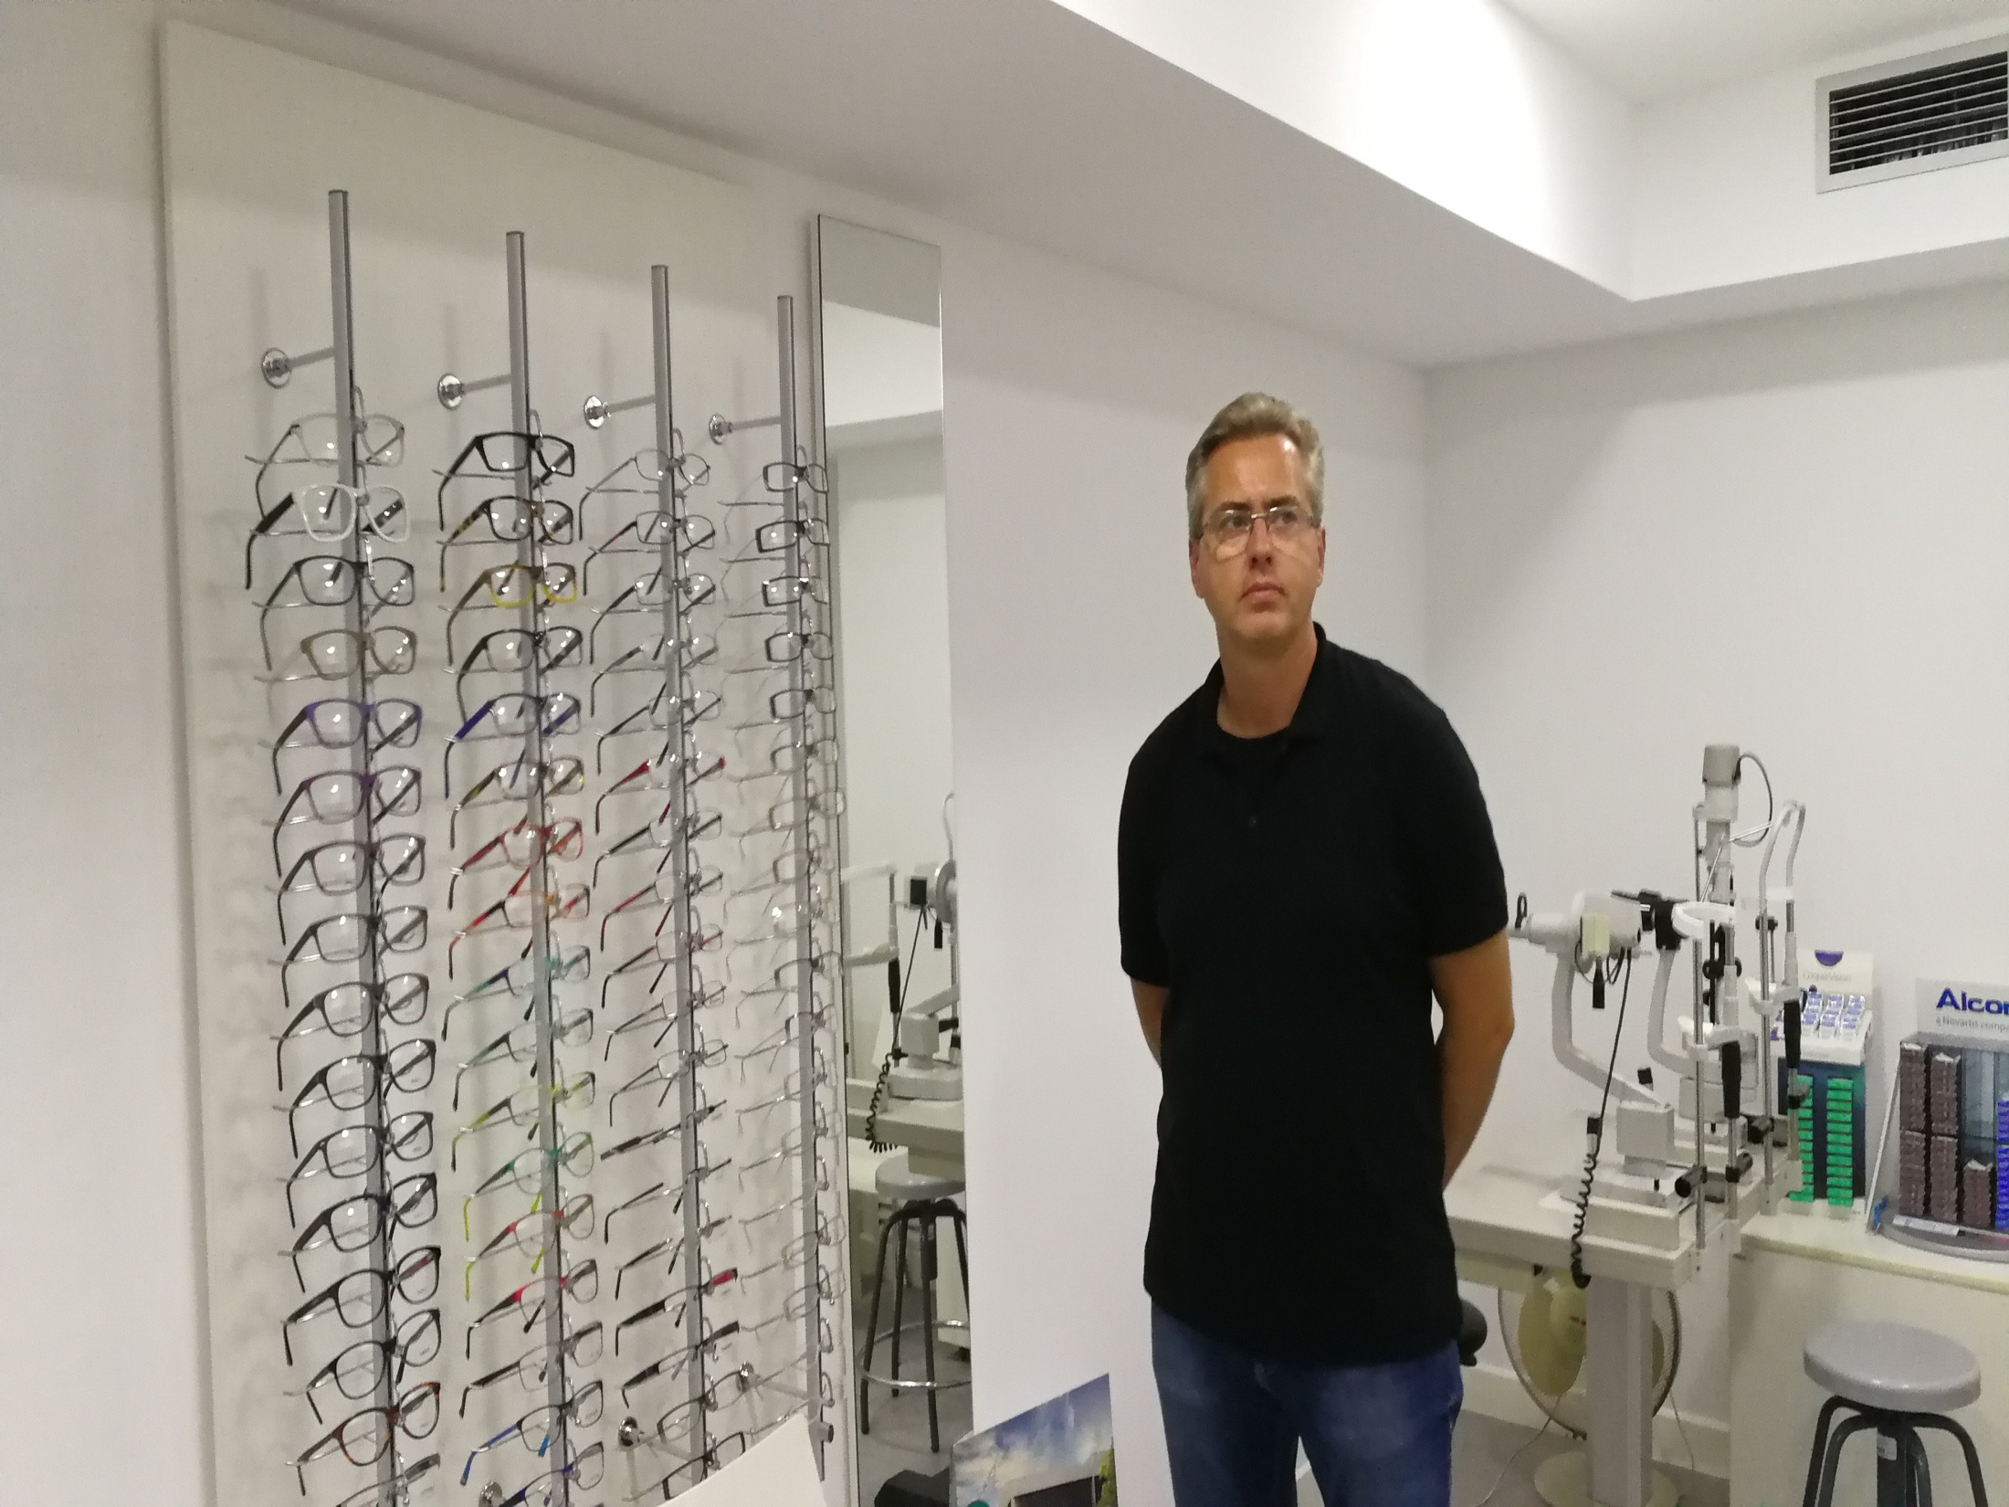

Slide 11
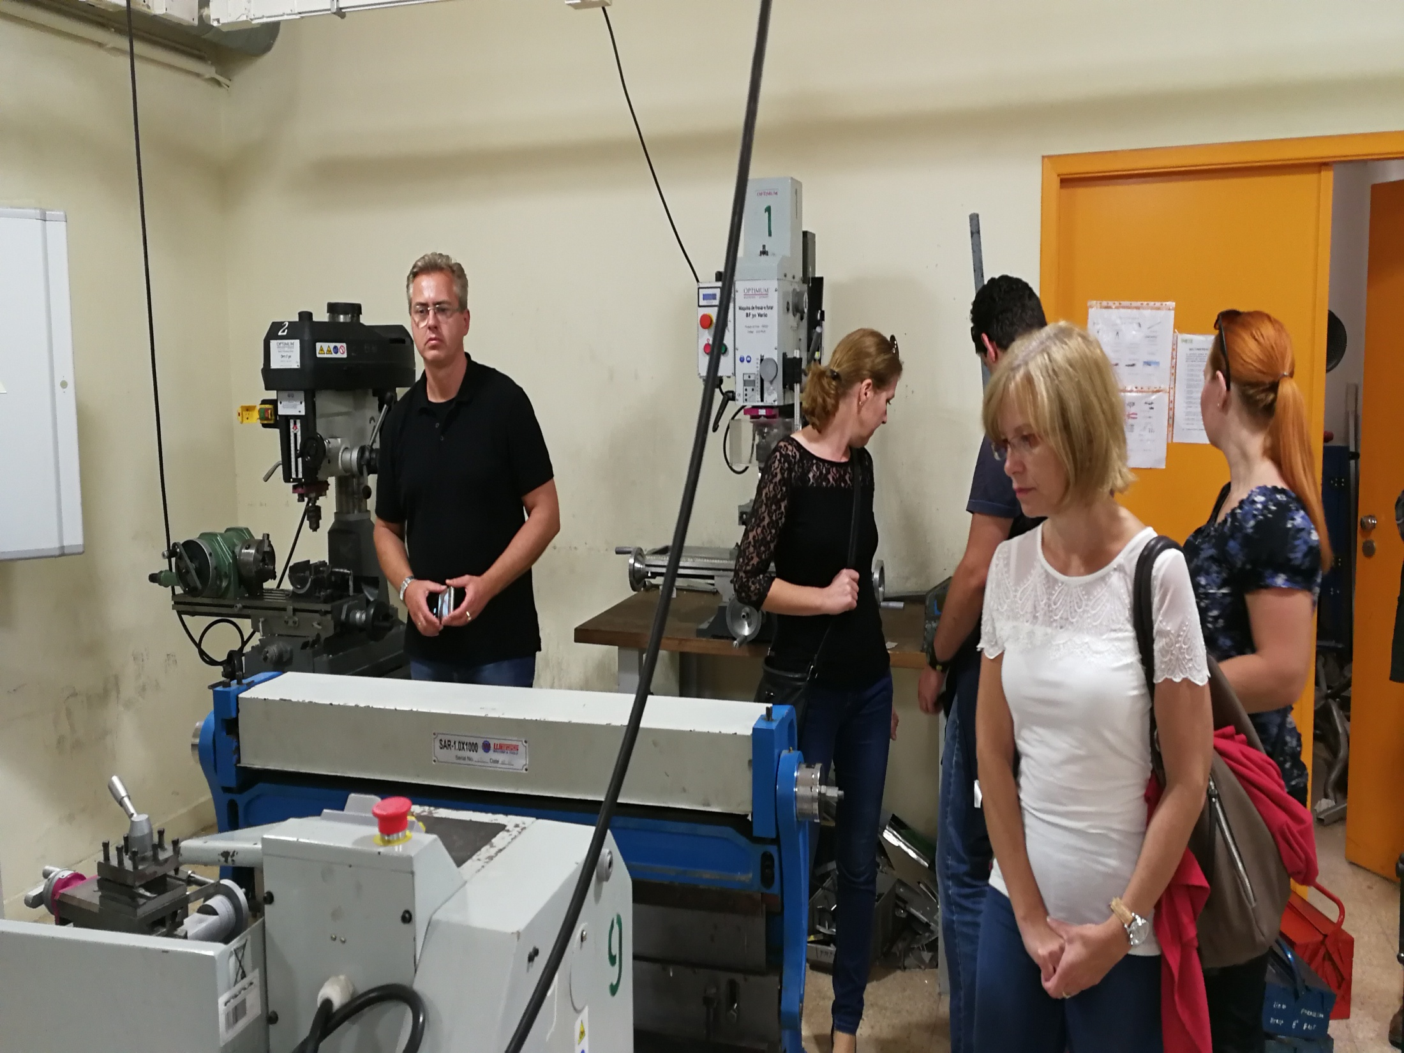

Slide 12
Školiace strediská
Car Academy, Lisabon
CEPRA, Lisabon
ATEC, Setúbal
GRUPO SALVADOR CAETANO, Sintra

Slide 13
Školiace strediská
Školiace strediská pripravujú žiakov po ukončení základného vzdelania, kde si vyberajú žiakov na základe pohovorov a psychotestov. Záujem o takýto typ štúdia je veľký, preto si môžu vyberať (napr. GRUPO SALVADOR CAETANO z 200 prihlásených žiakov prijímajú 40 žiakov).
Tieto strediská sú veľmi dobre vybavené, financované sú z Ministerstva práce a priamo od zamestnávateľov. Zároveň v týchto strediskách v poobedňajších a večerných hodinách preškoľujú zamestnancov firiem a servisov, ktorým školenie hradí firma, alebo každý sám (ak si chce zvýšiť kvalifikáciu).

Slide 14
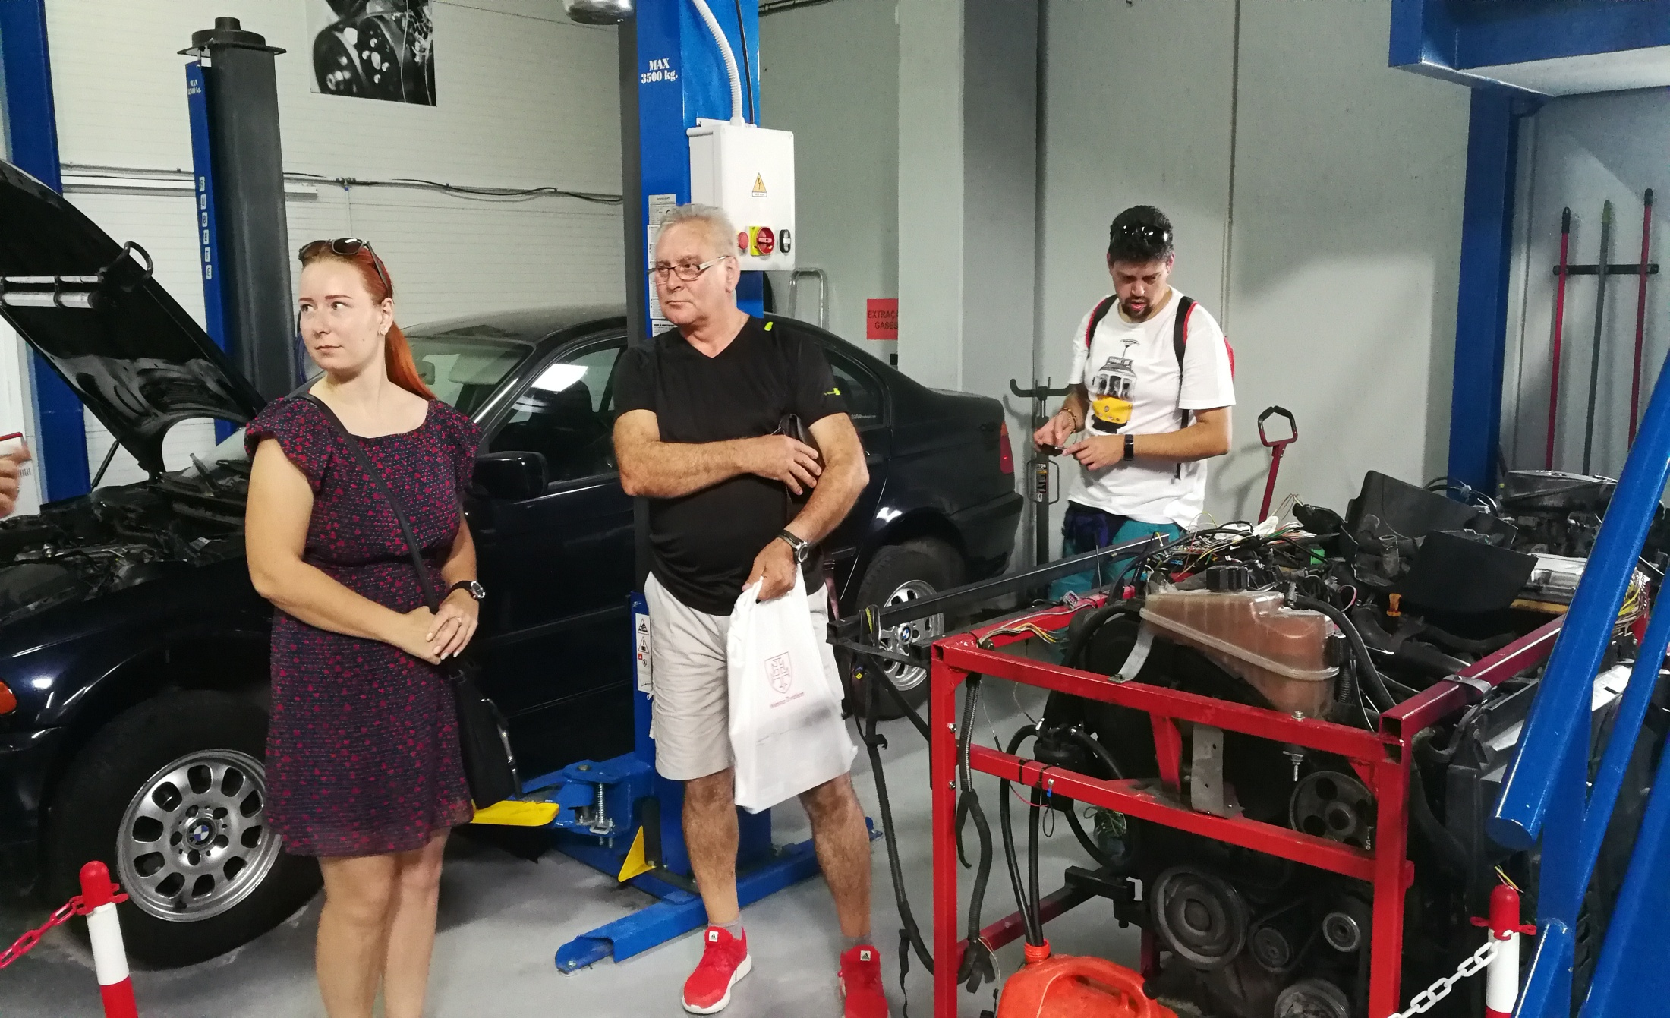
Car Academy, Lisabon

Slide 15
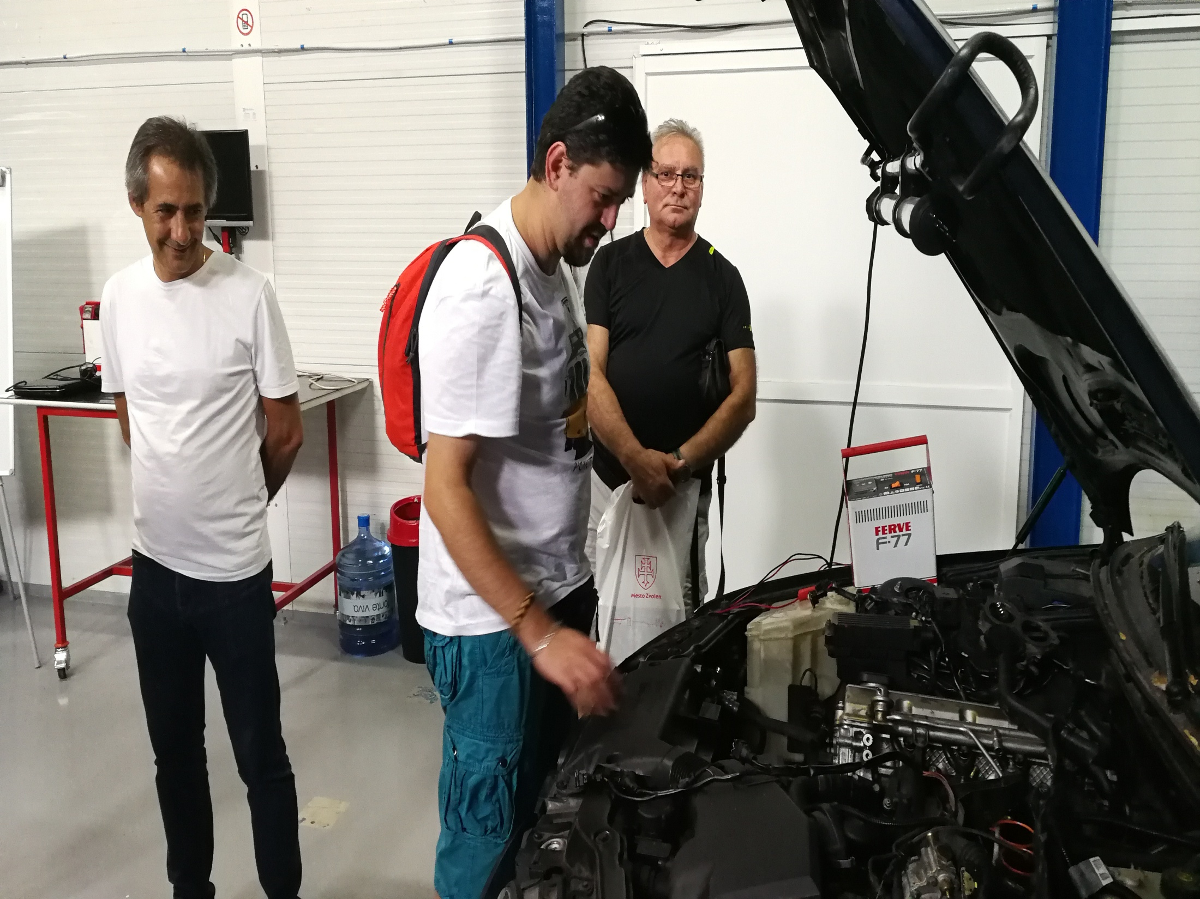

Slide 16
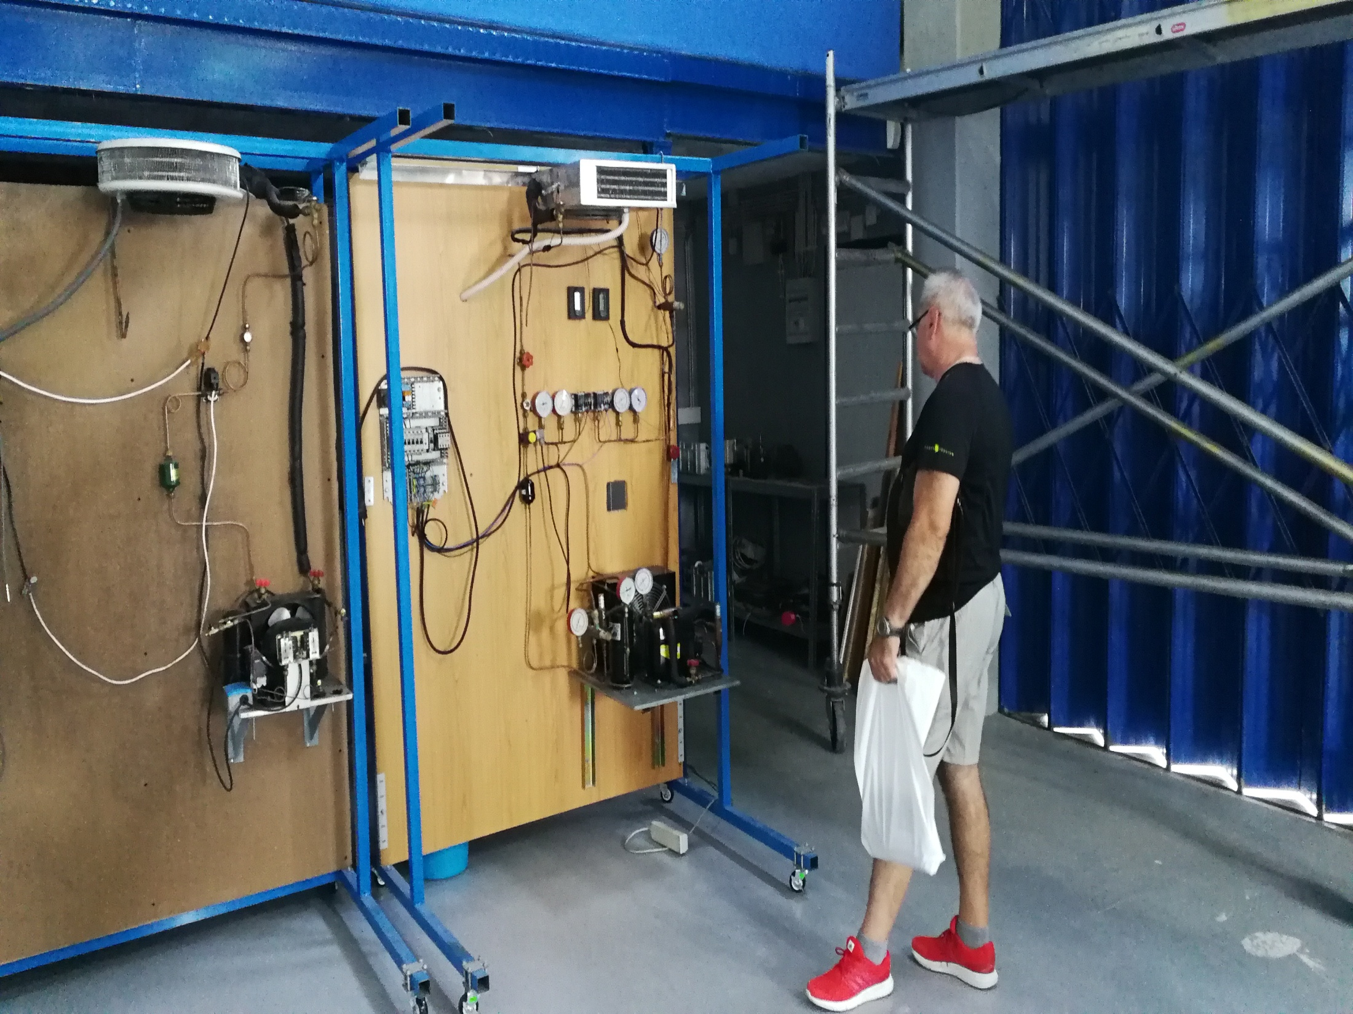

Slide 17
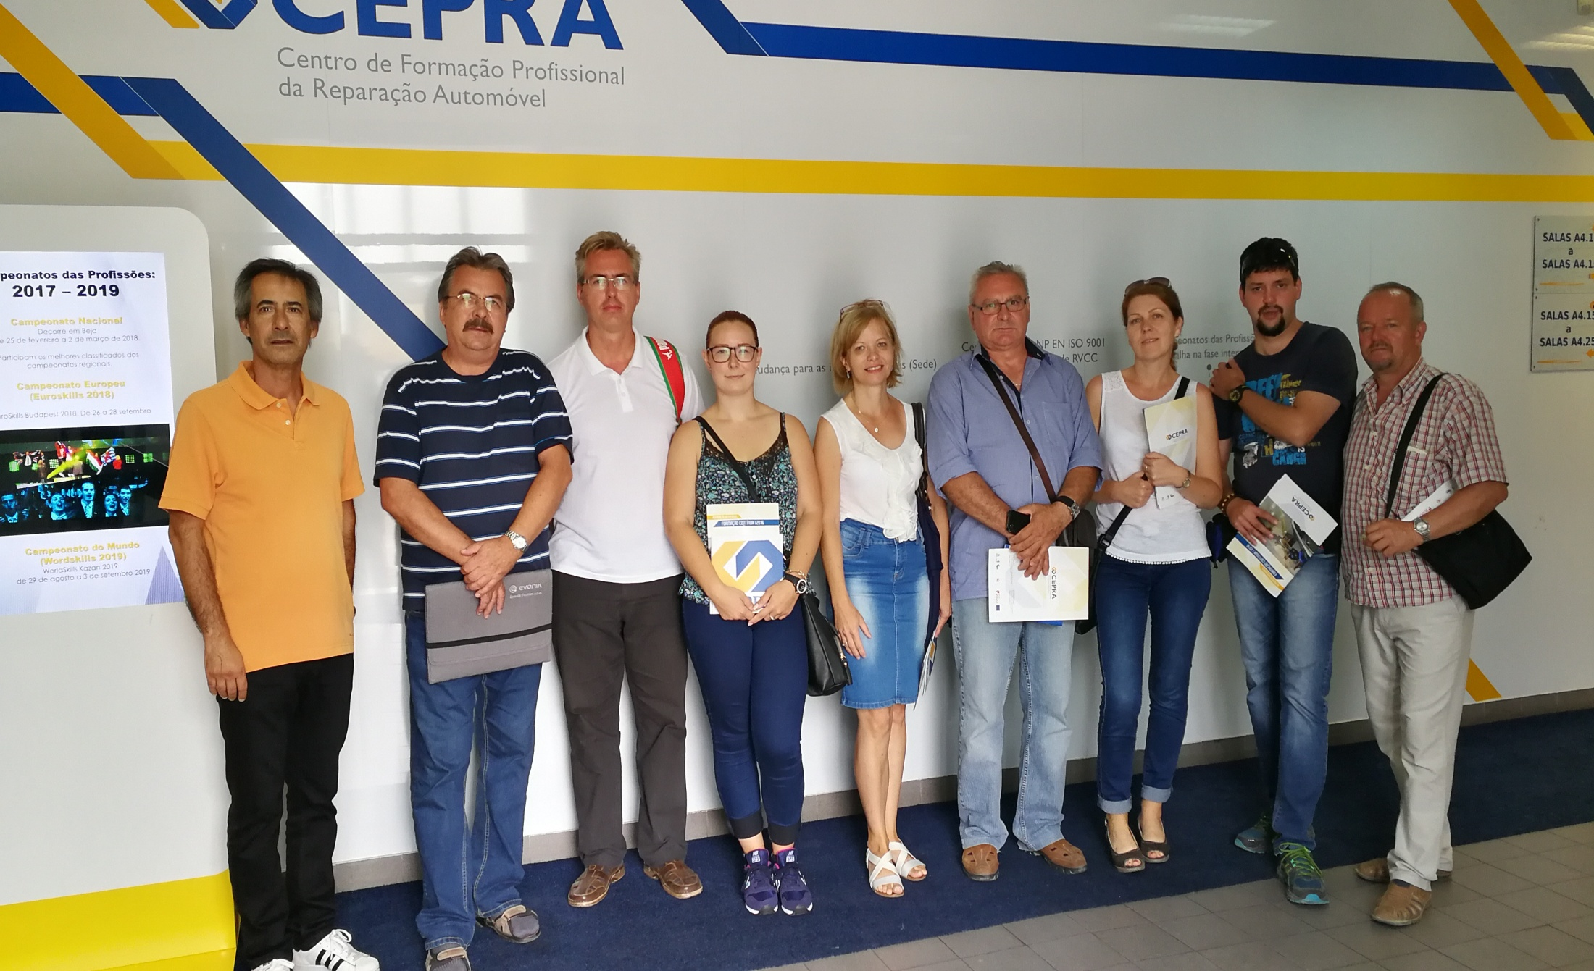
CEPRA, Lisabon

Slide 18
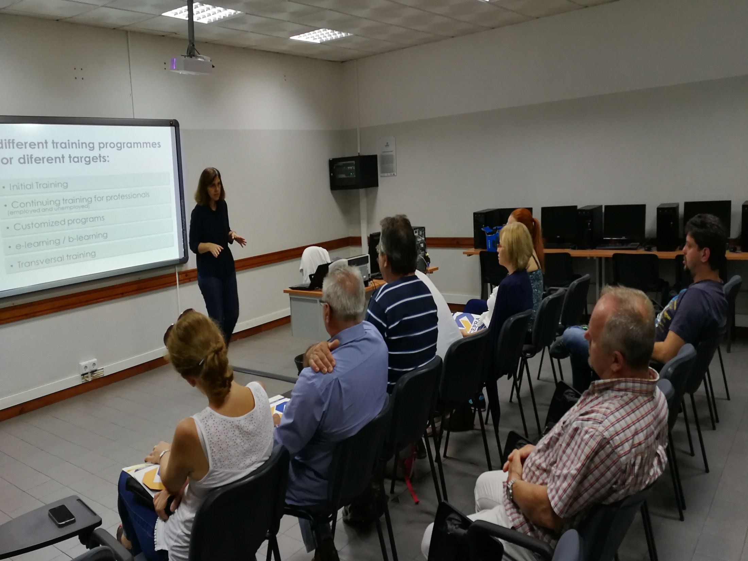

Slide 19
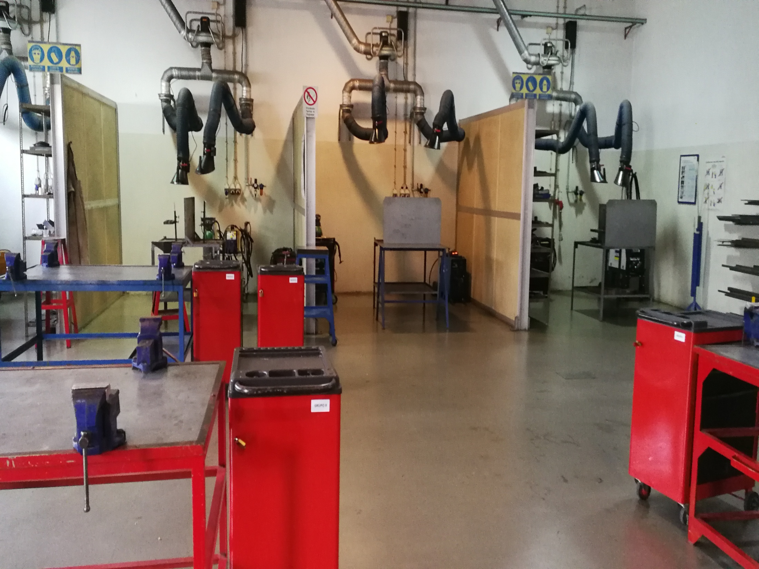

Slide 20
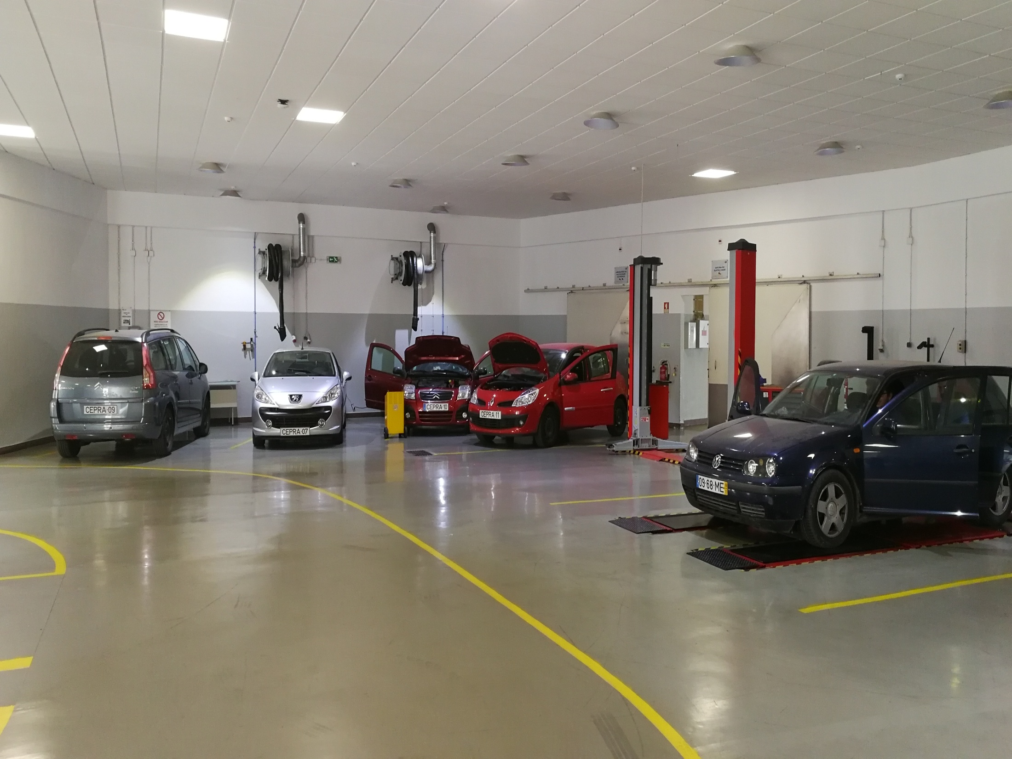

Slide 21
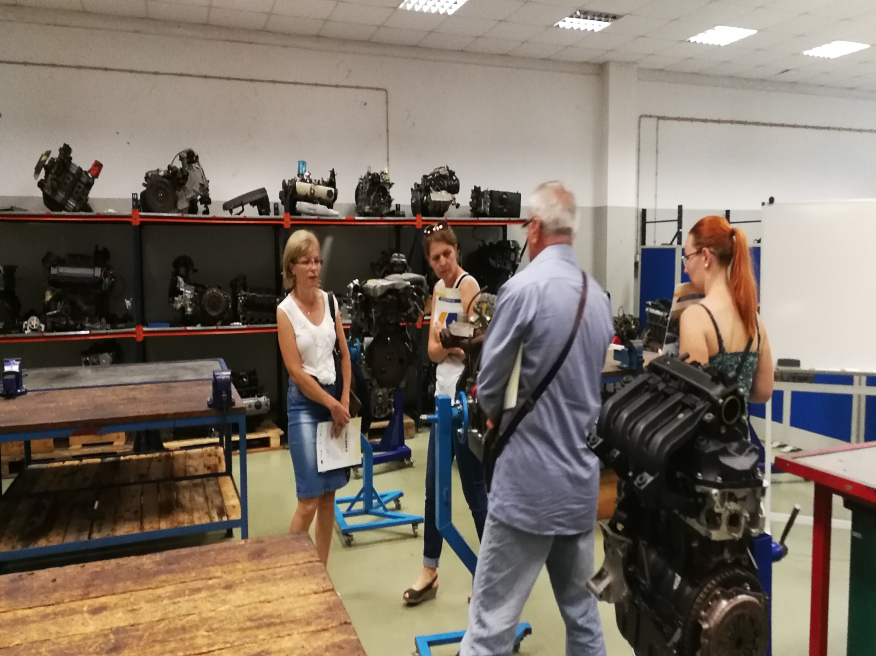

Slide 22
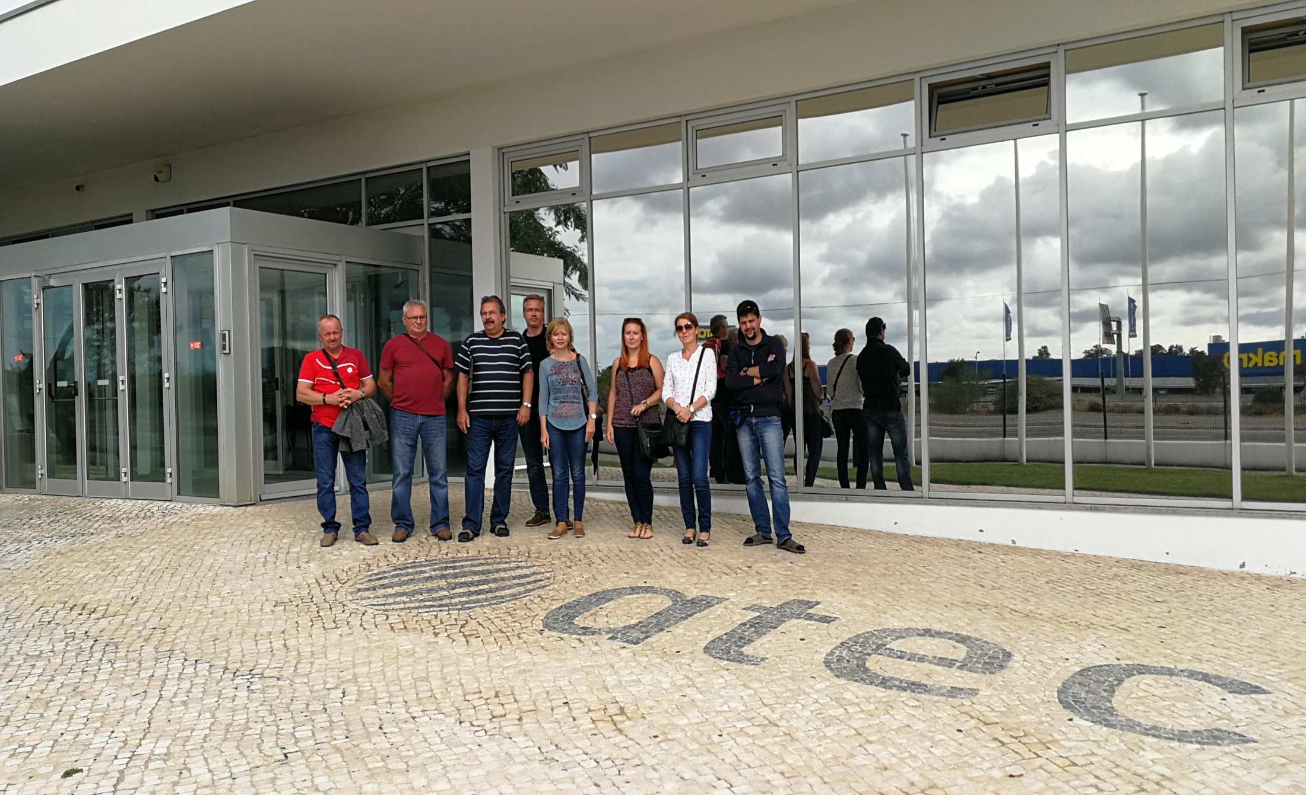
ATEC, Setúbal

Slide 23
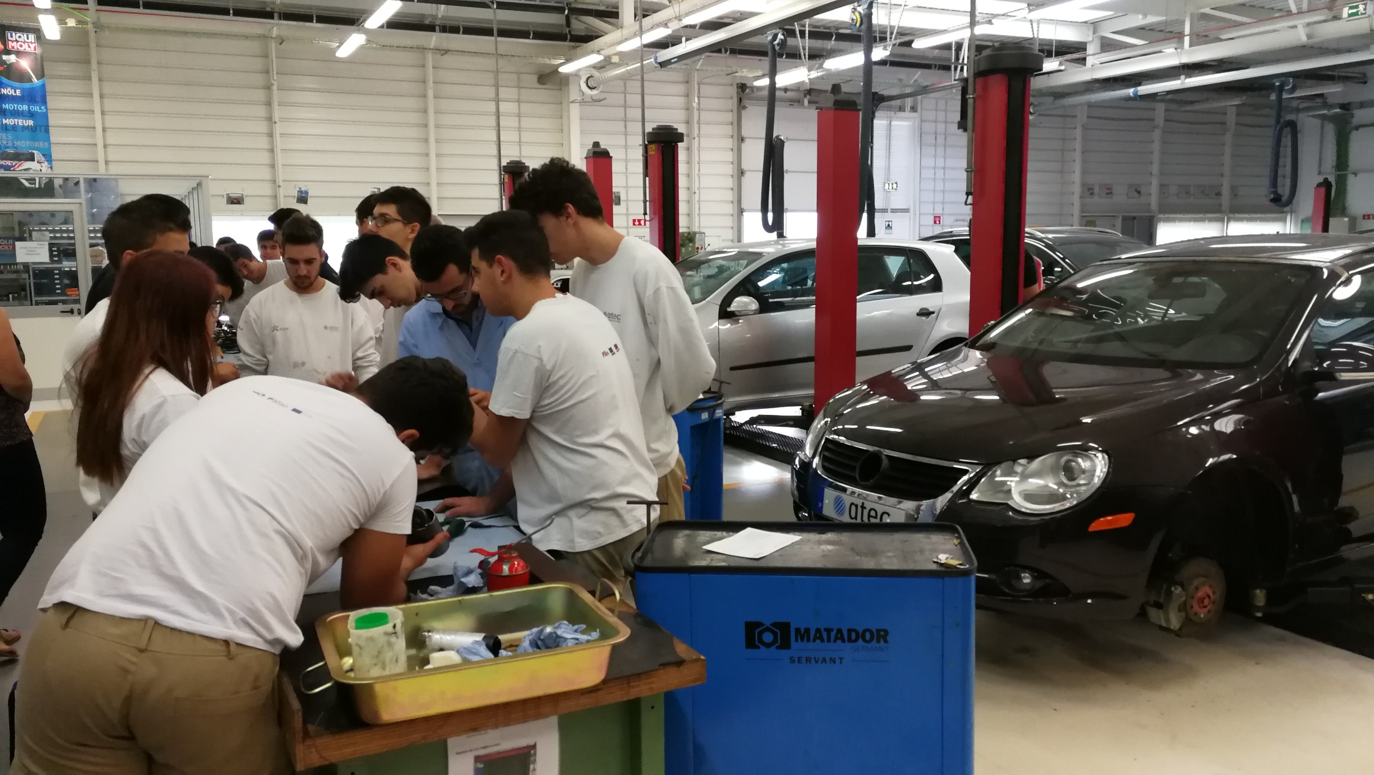

Slide 24
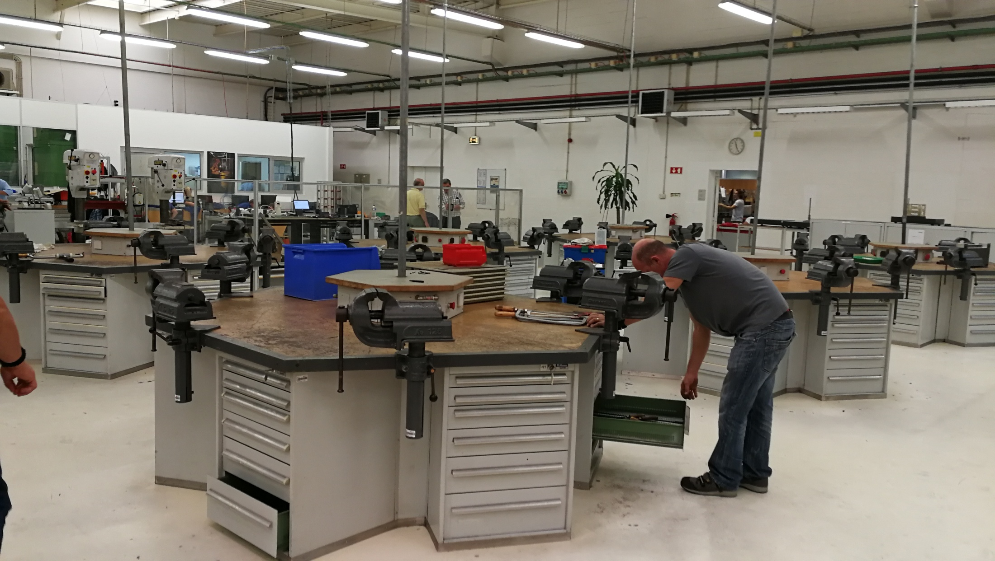

Slide 25
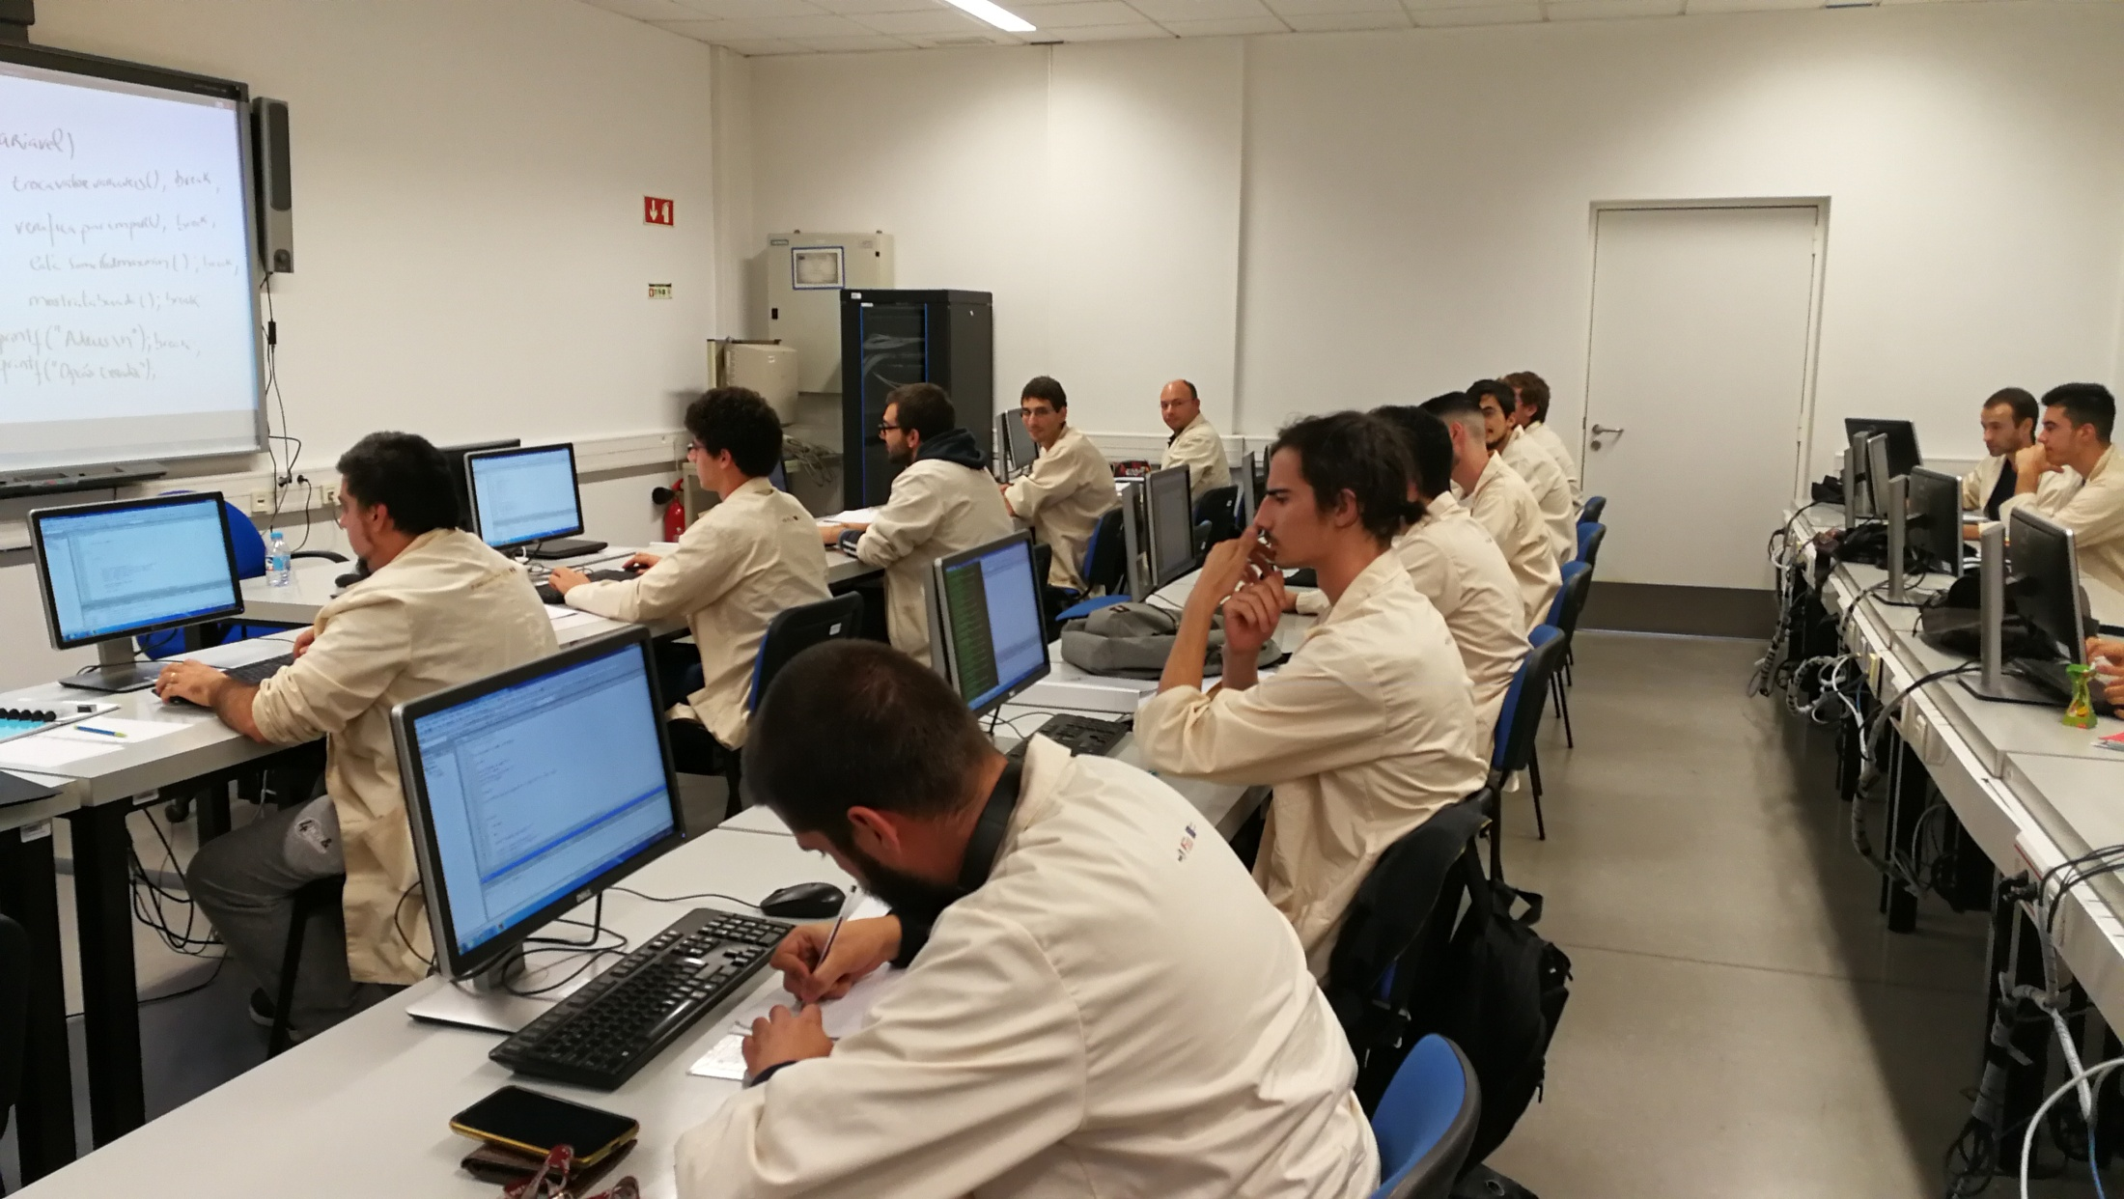

Slide 26
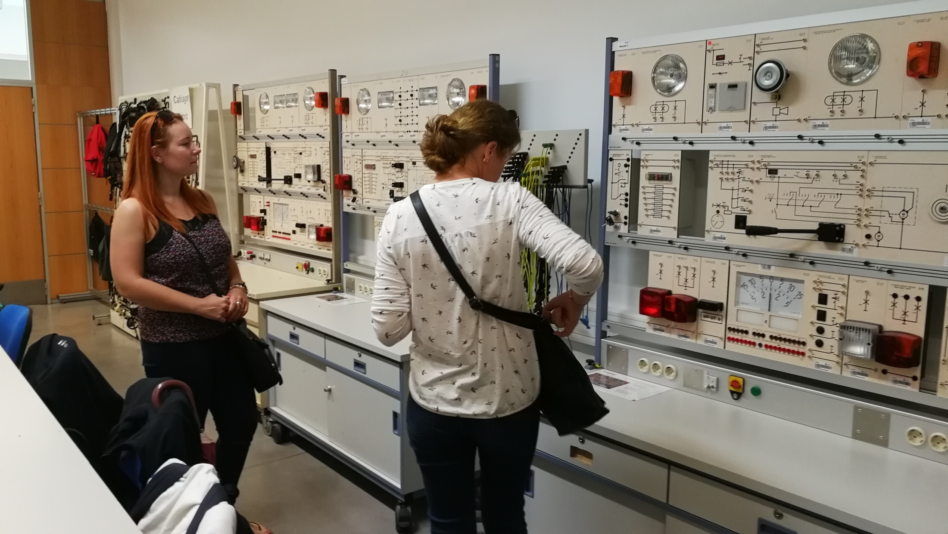

Slide 27
GRUPO SALVADOR CAETANO, Sintra

Slide 28
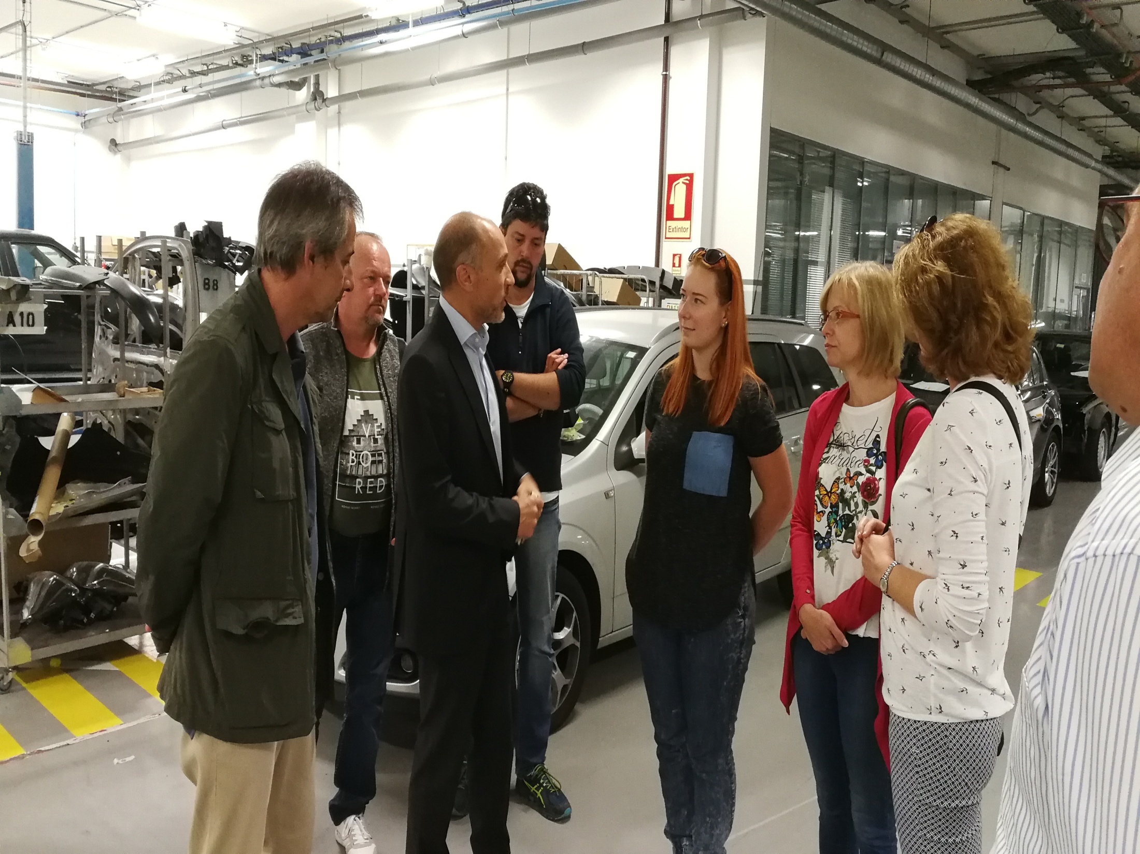

Slide 29
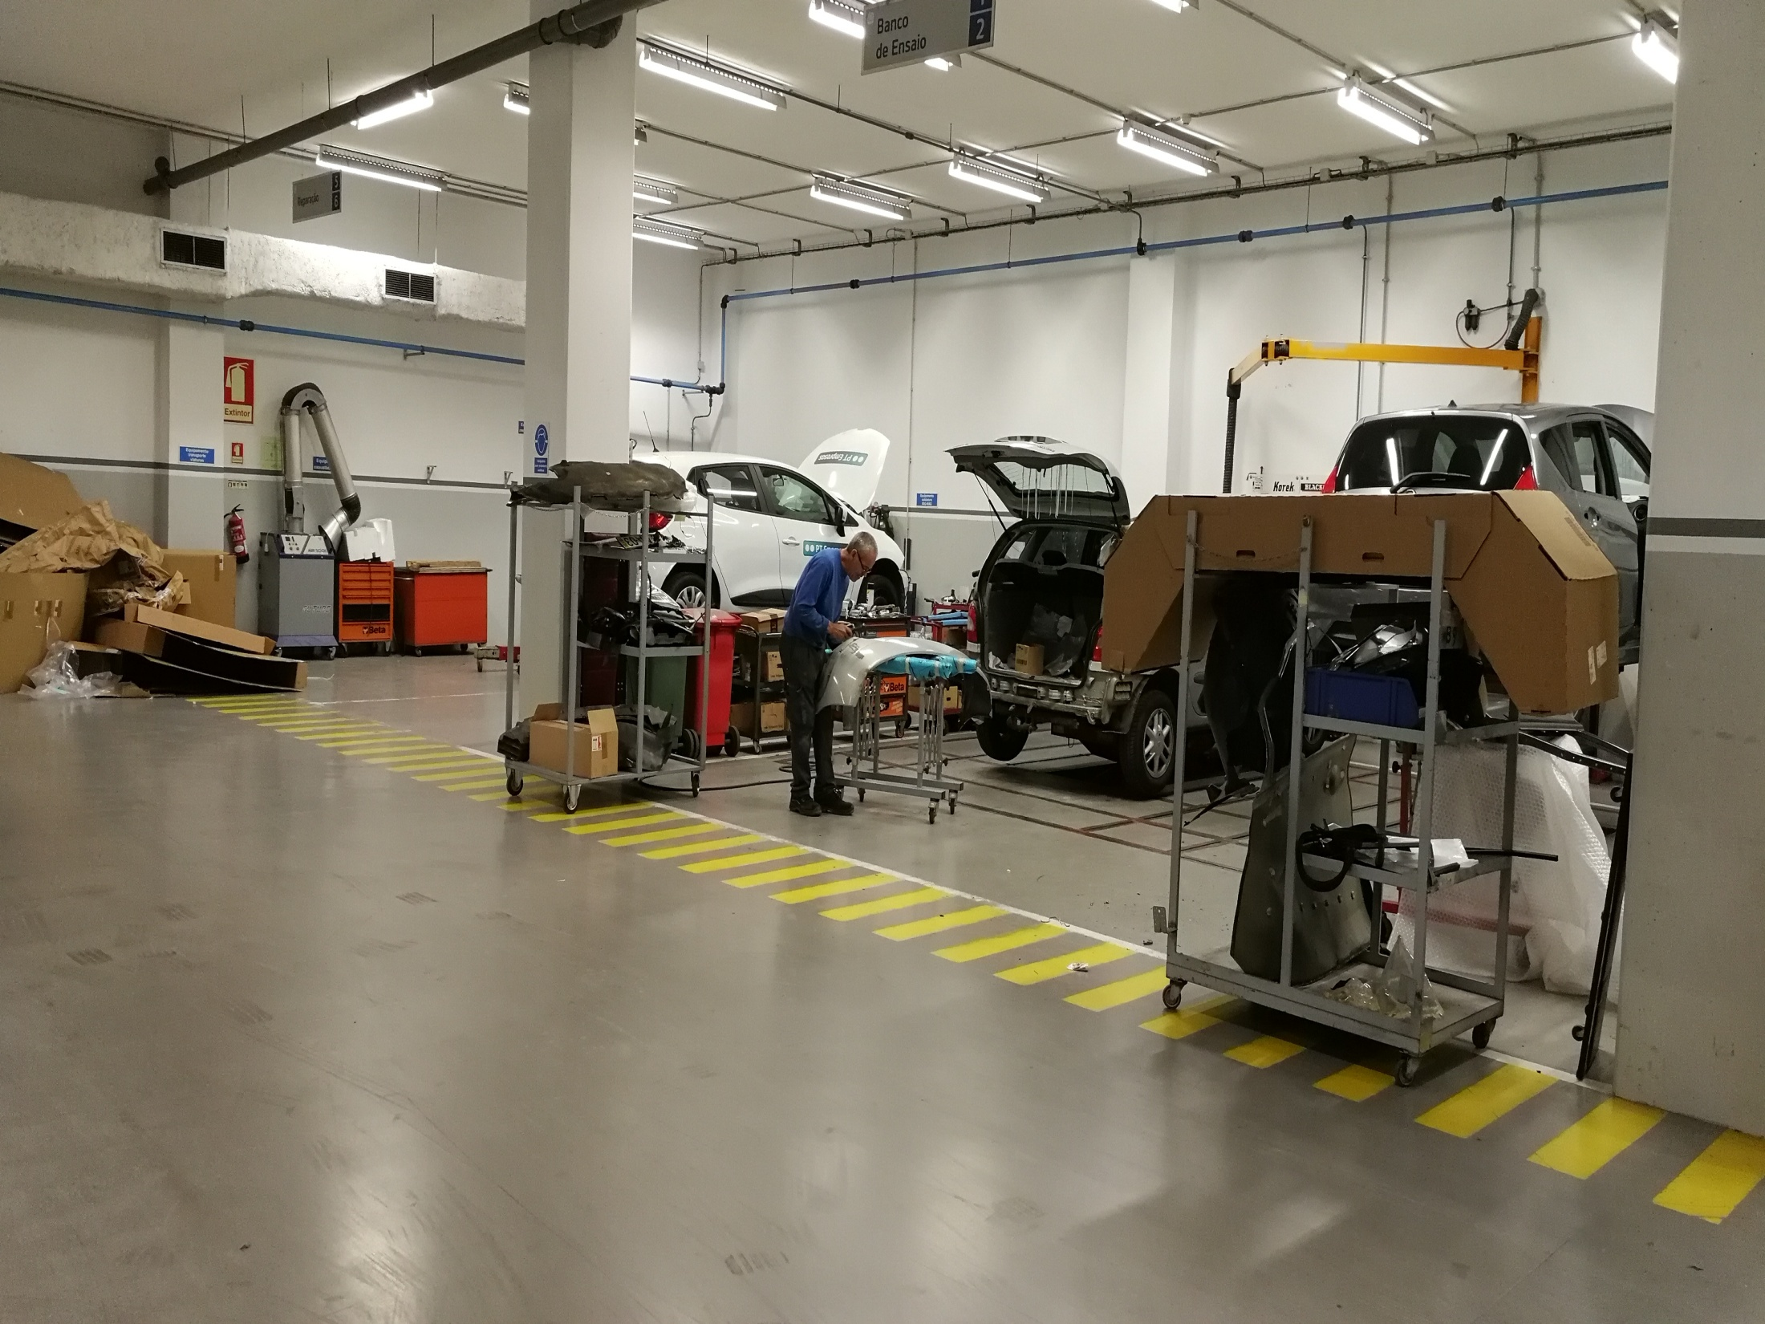

Slide 30
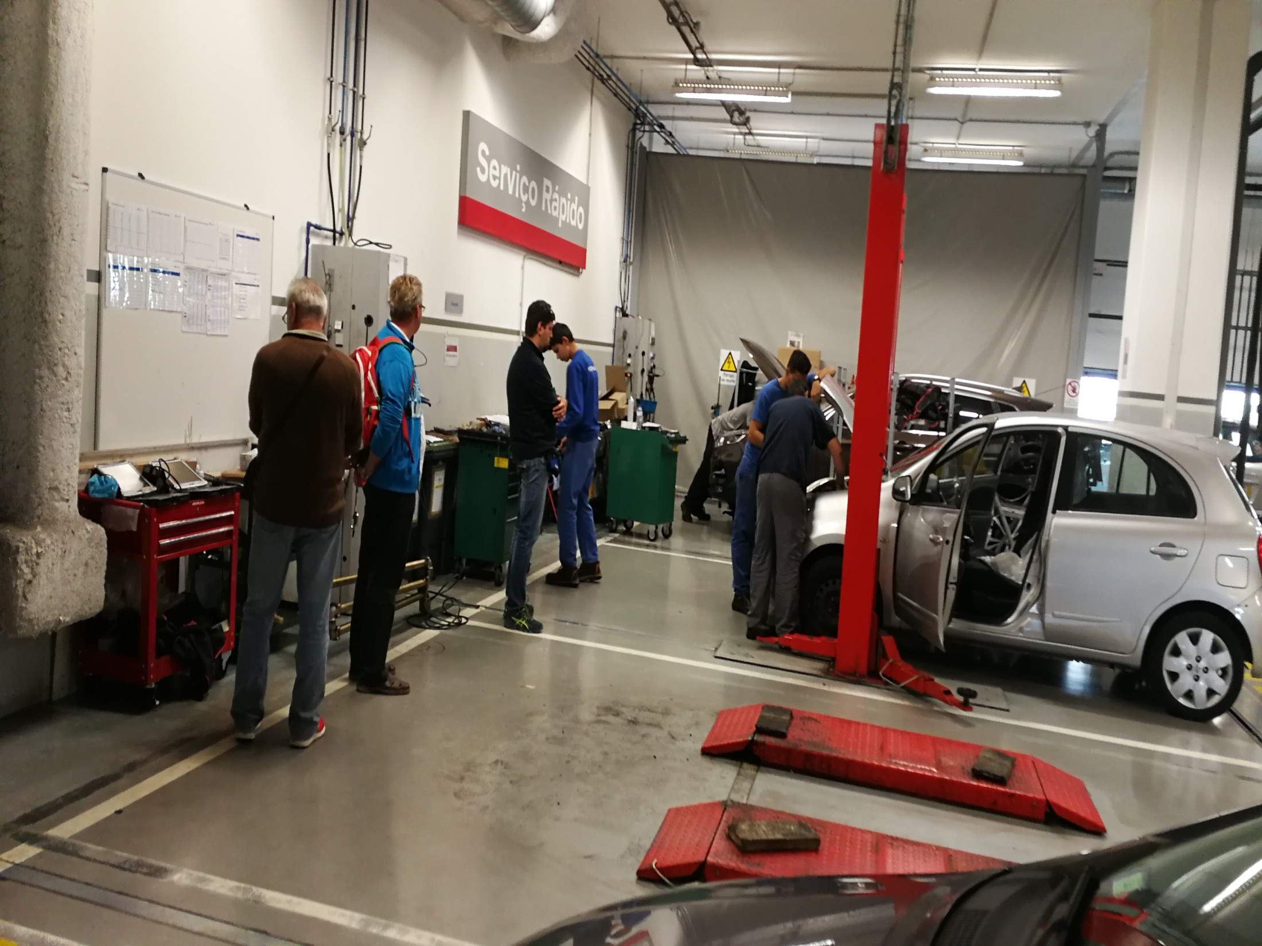

Slide 31
Firmy
PRENSO METAL, Lda., Alcochete
MONTIMETAL, Lda., Montijo
Metalomecanica – METAL CONSER, Lda.,
Montijo
PHILIPS, Lisabon

Slide 32
PRENSO METAL, Lda., Alcochete

Slide 33
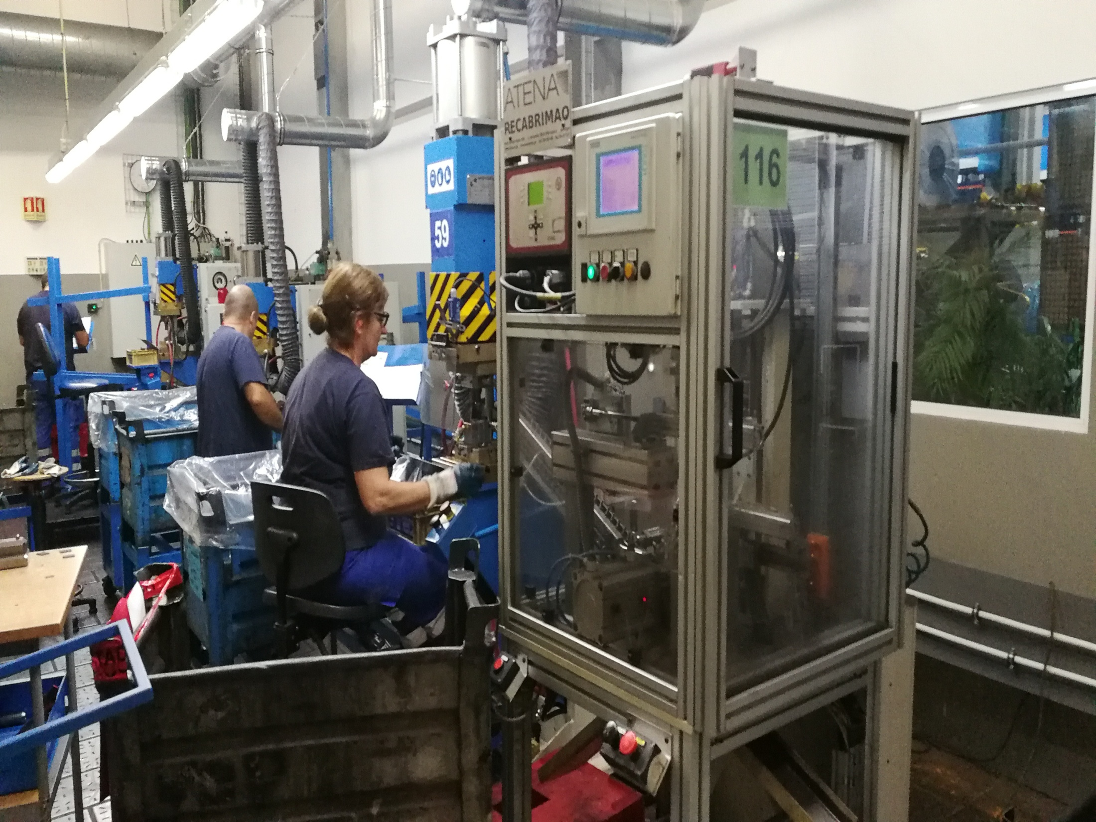

Slide 34
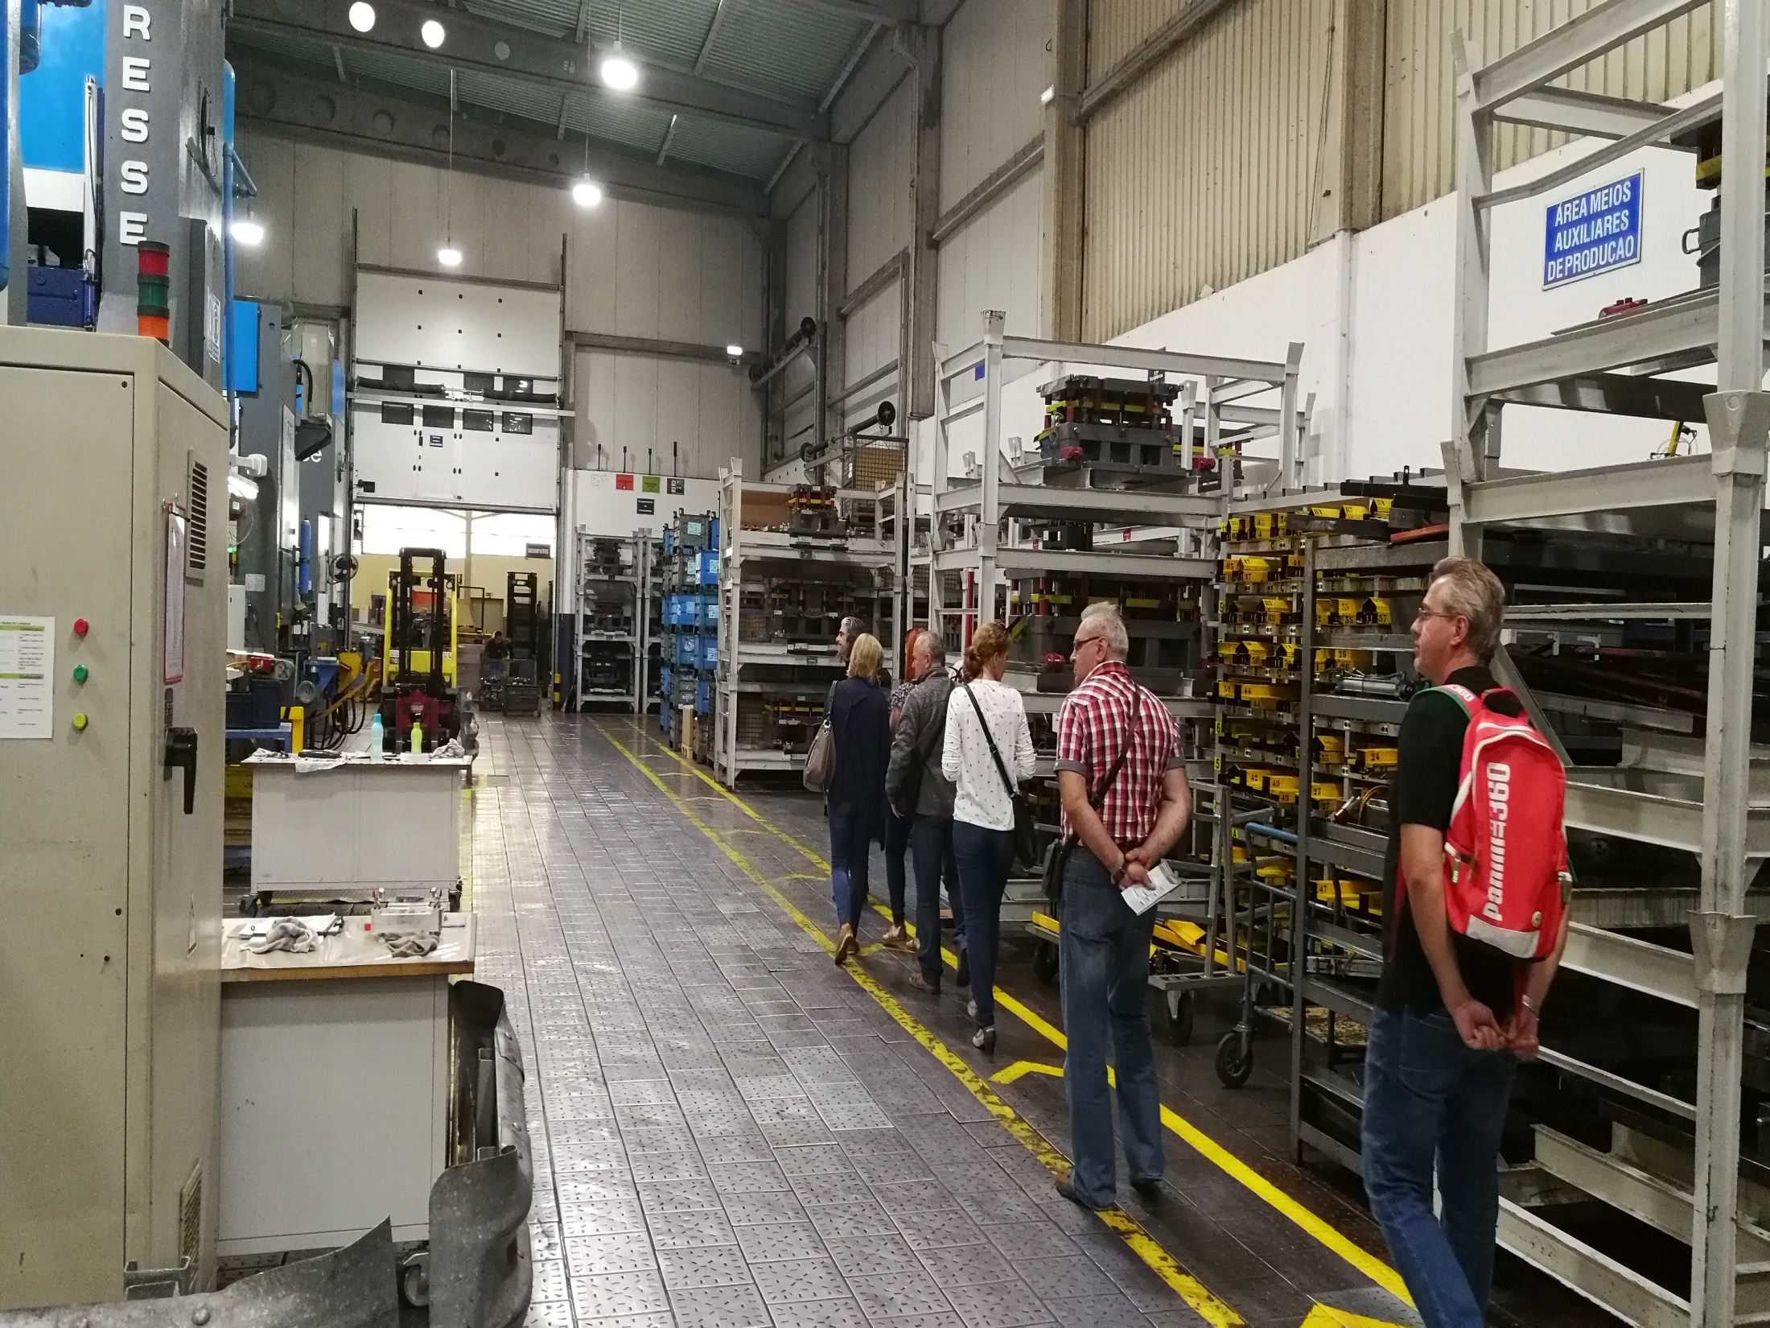

Slide 35
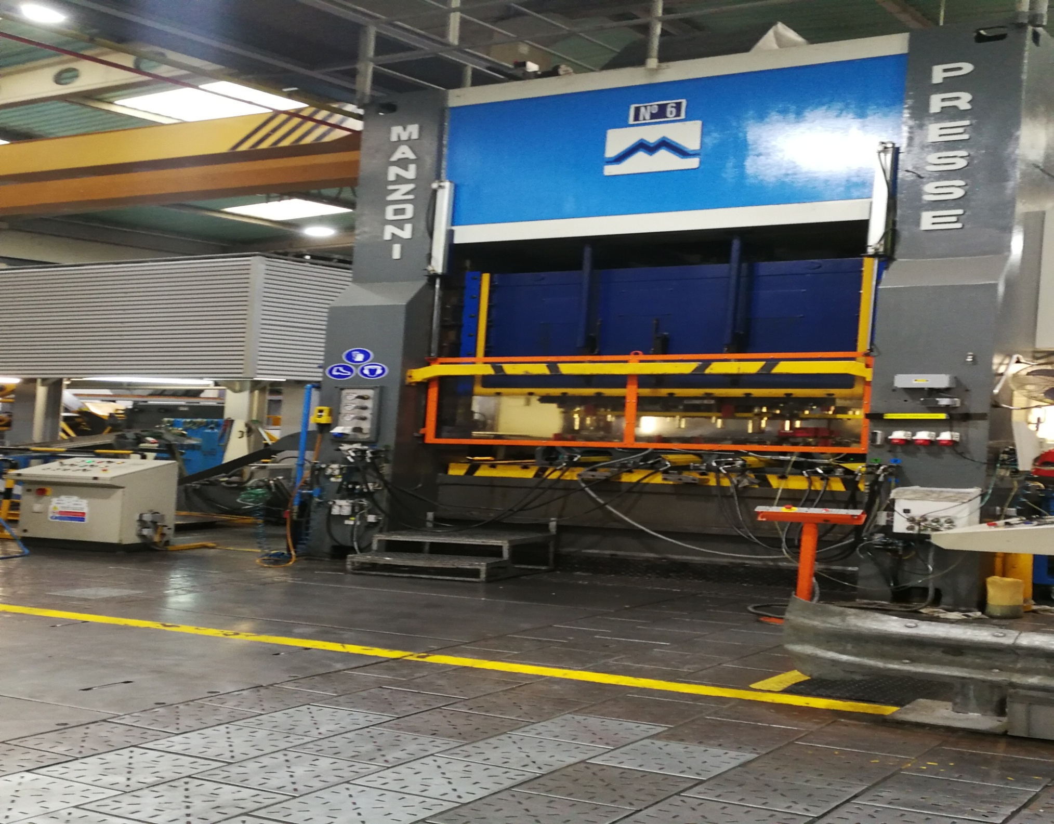

Slide 36
Metalomecanica – METAL CONSER, Lda., Montijo

Slide 37
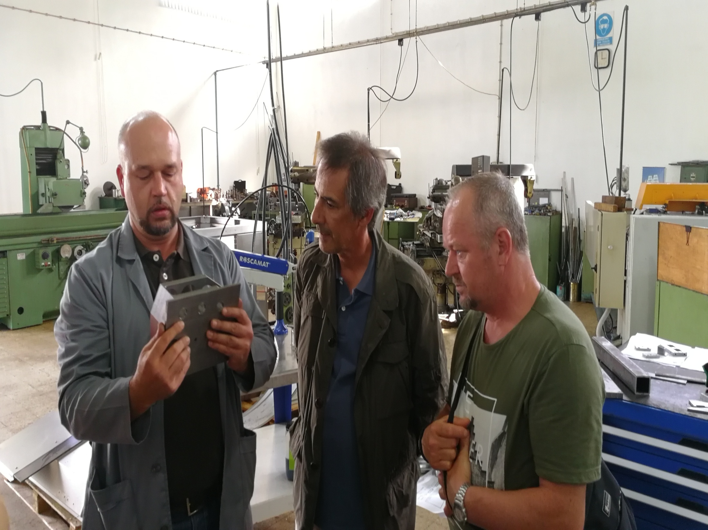

Slide 38
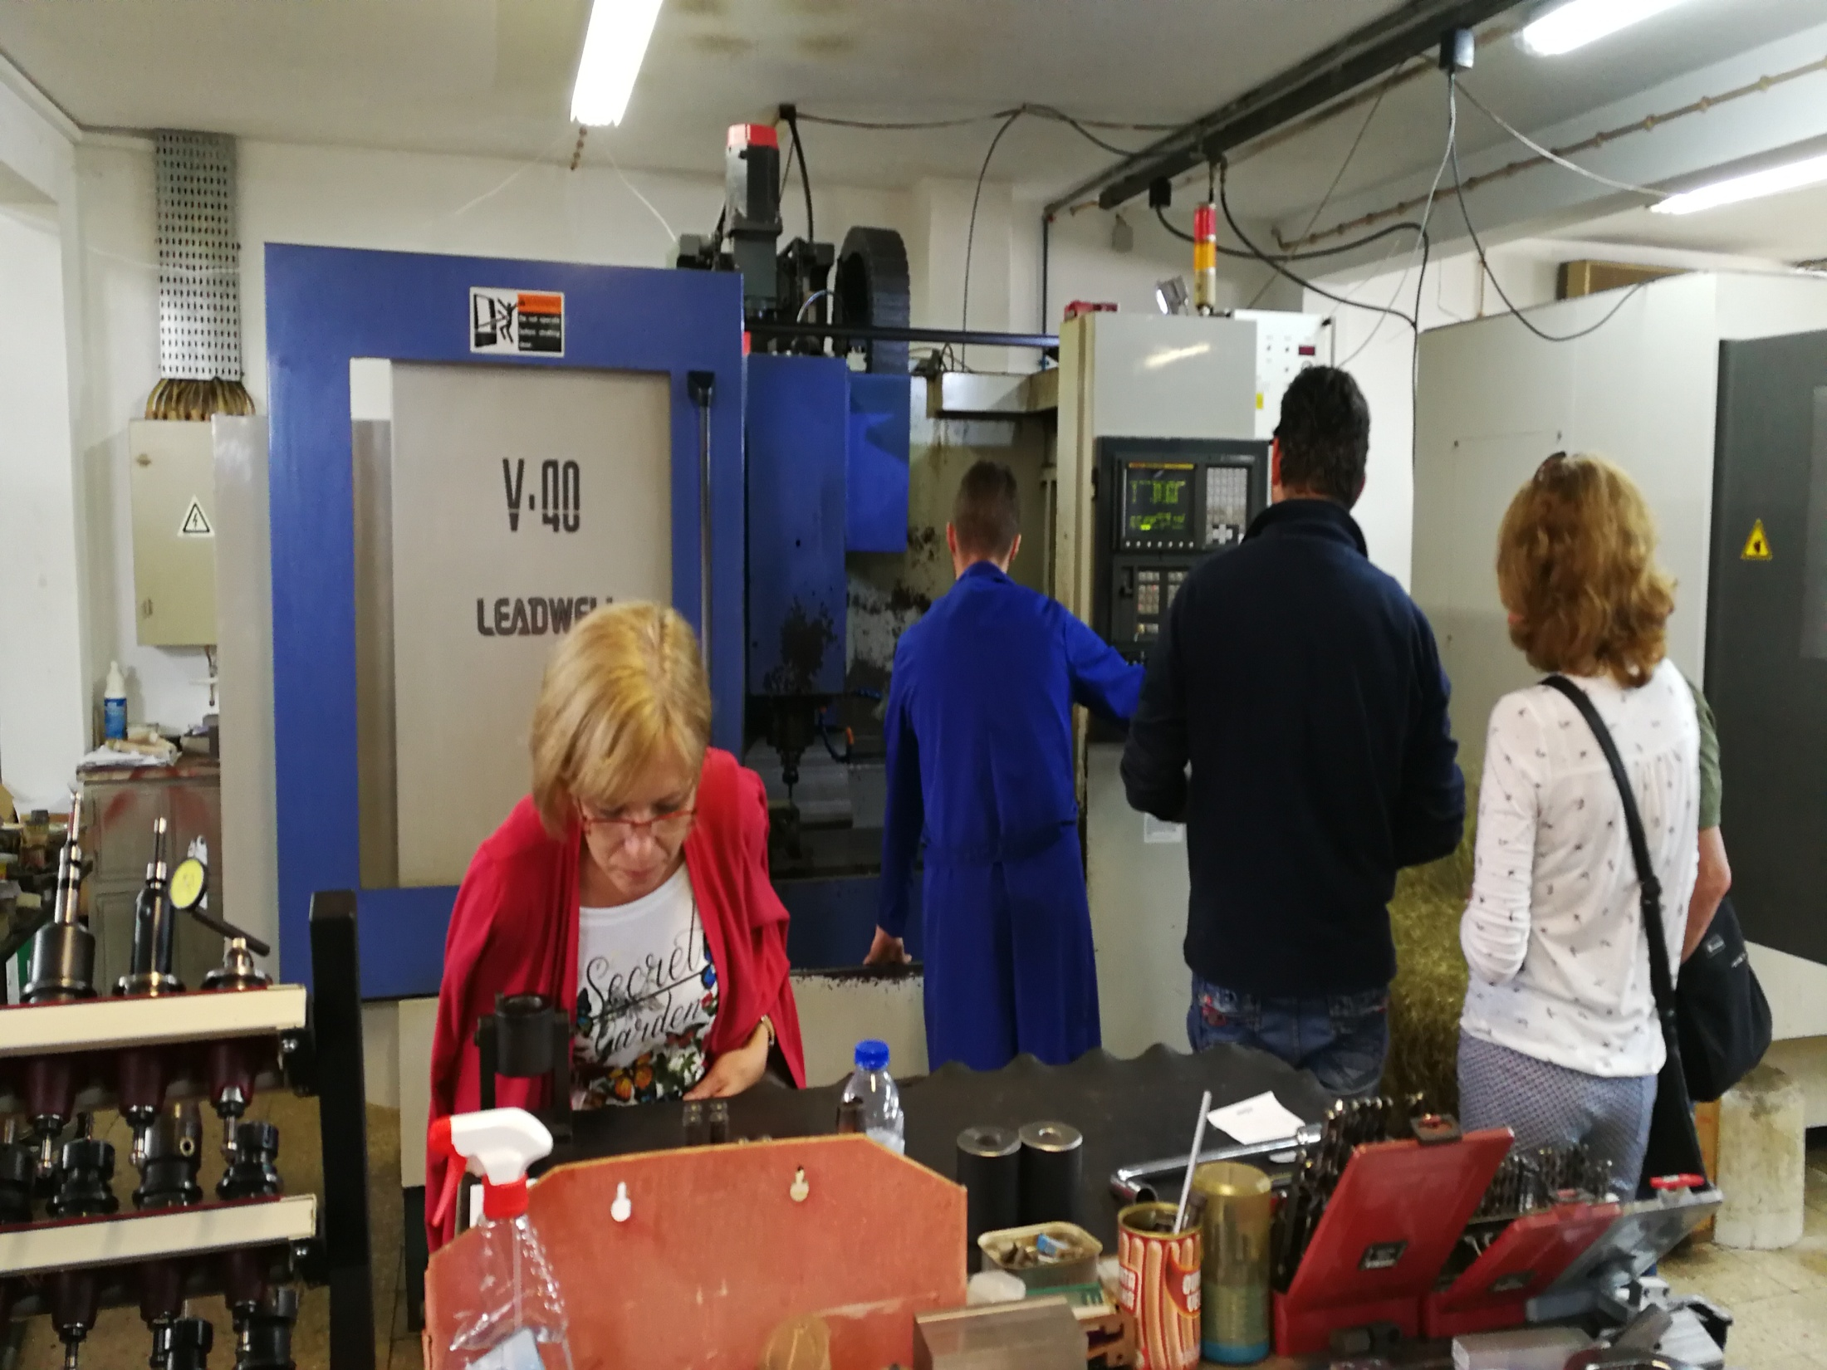

Slide 39
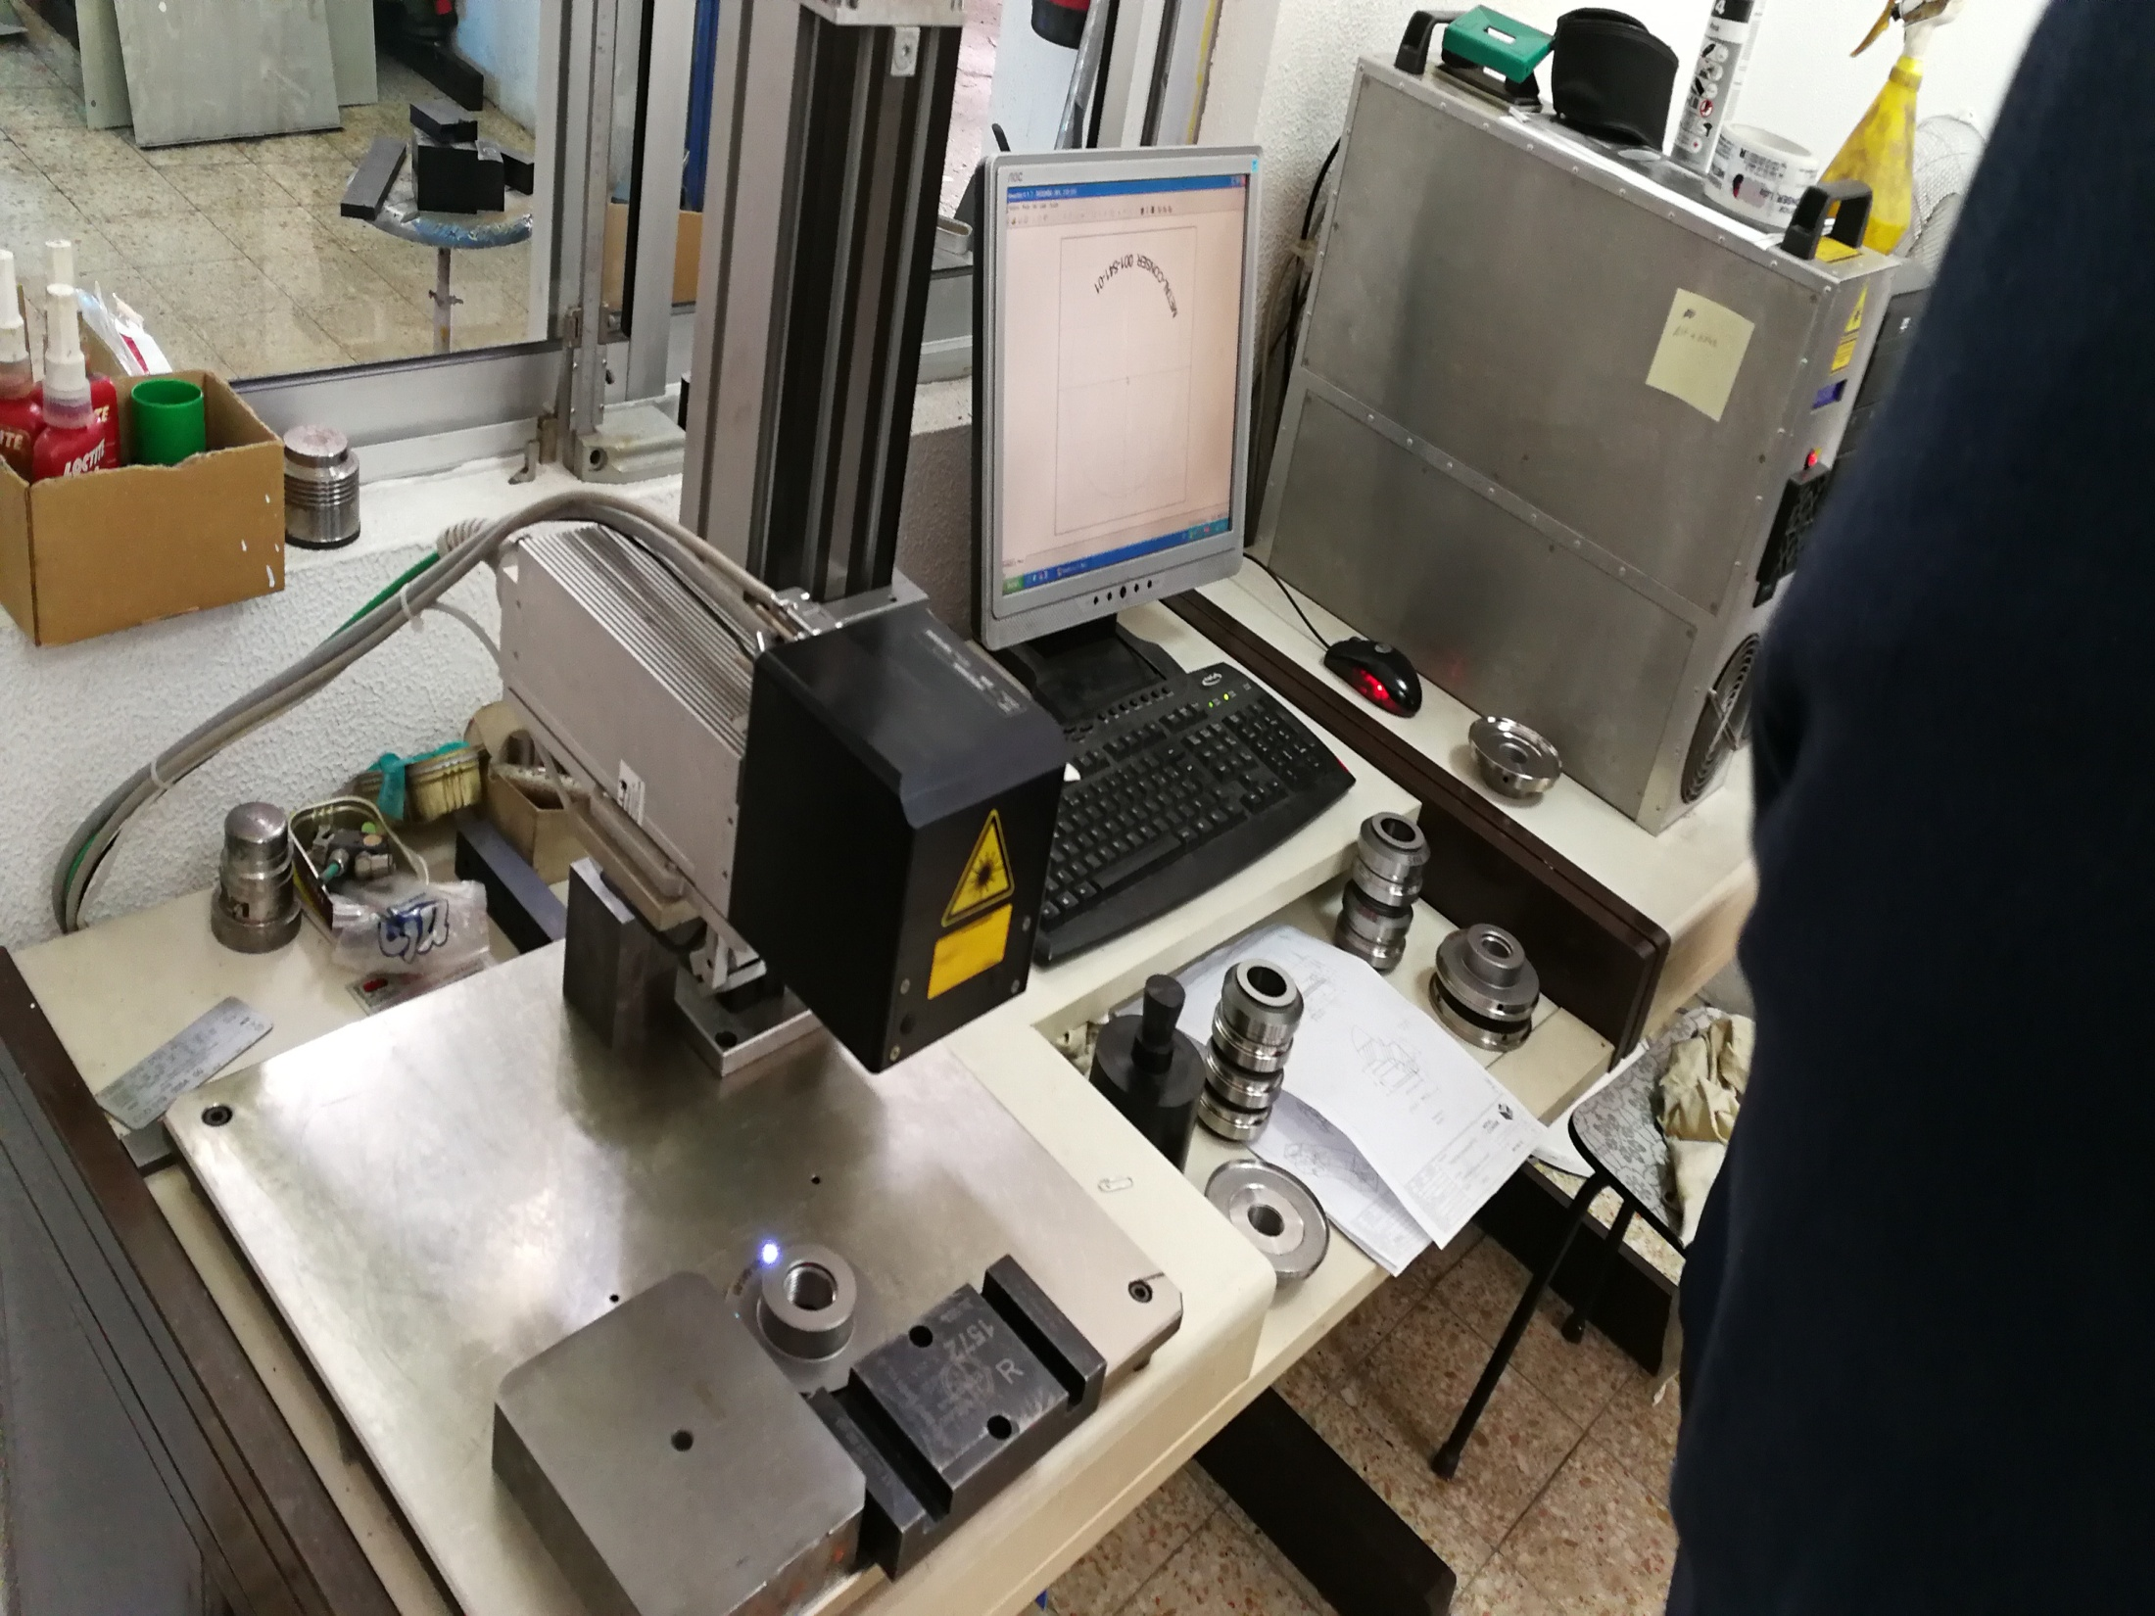

Slide 40
PHILIPS, Lisabon

Slide 41
Autoservisy
Auto Flora, Moito
Nuno Barrueca, Montijo
Américo José Croca Pinto Gomes Car, Alcochete
Oficinadrsmart, Montijo
Cartekh, Montijo

Slide 42
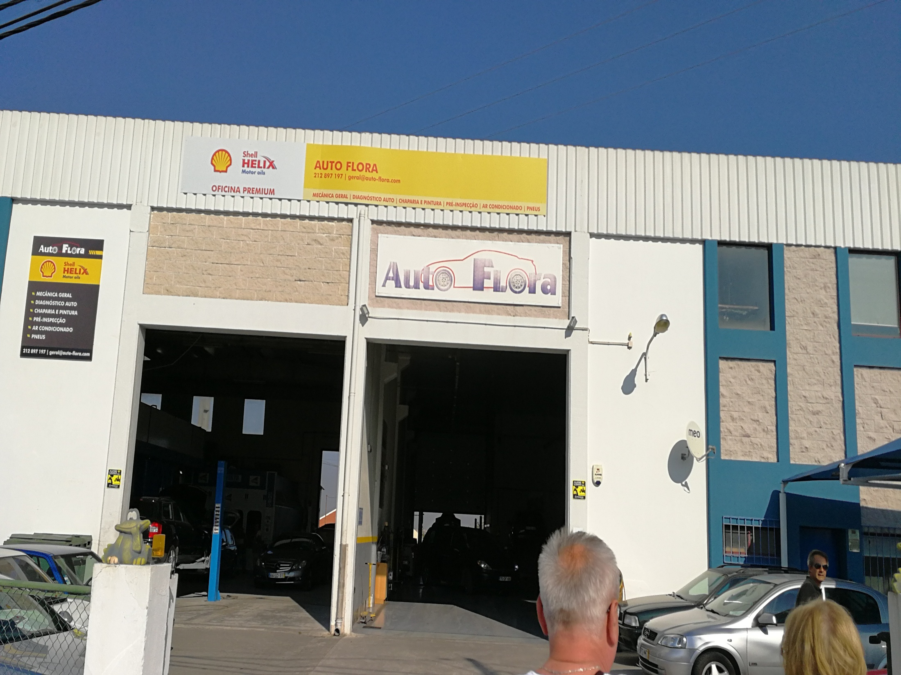

Slide 43
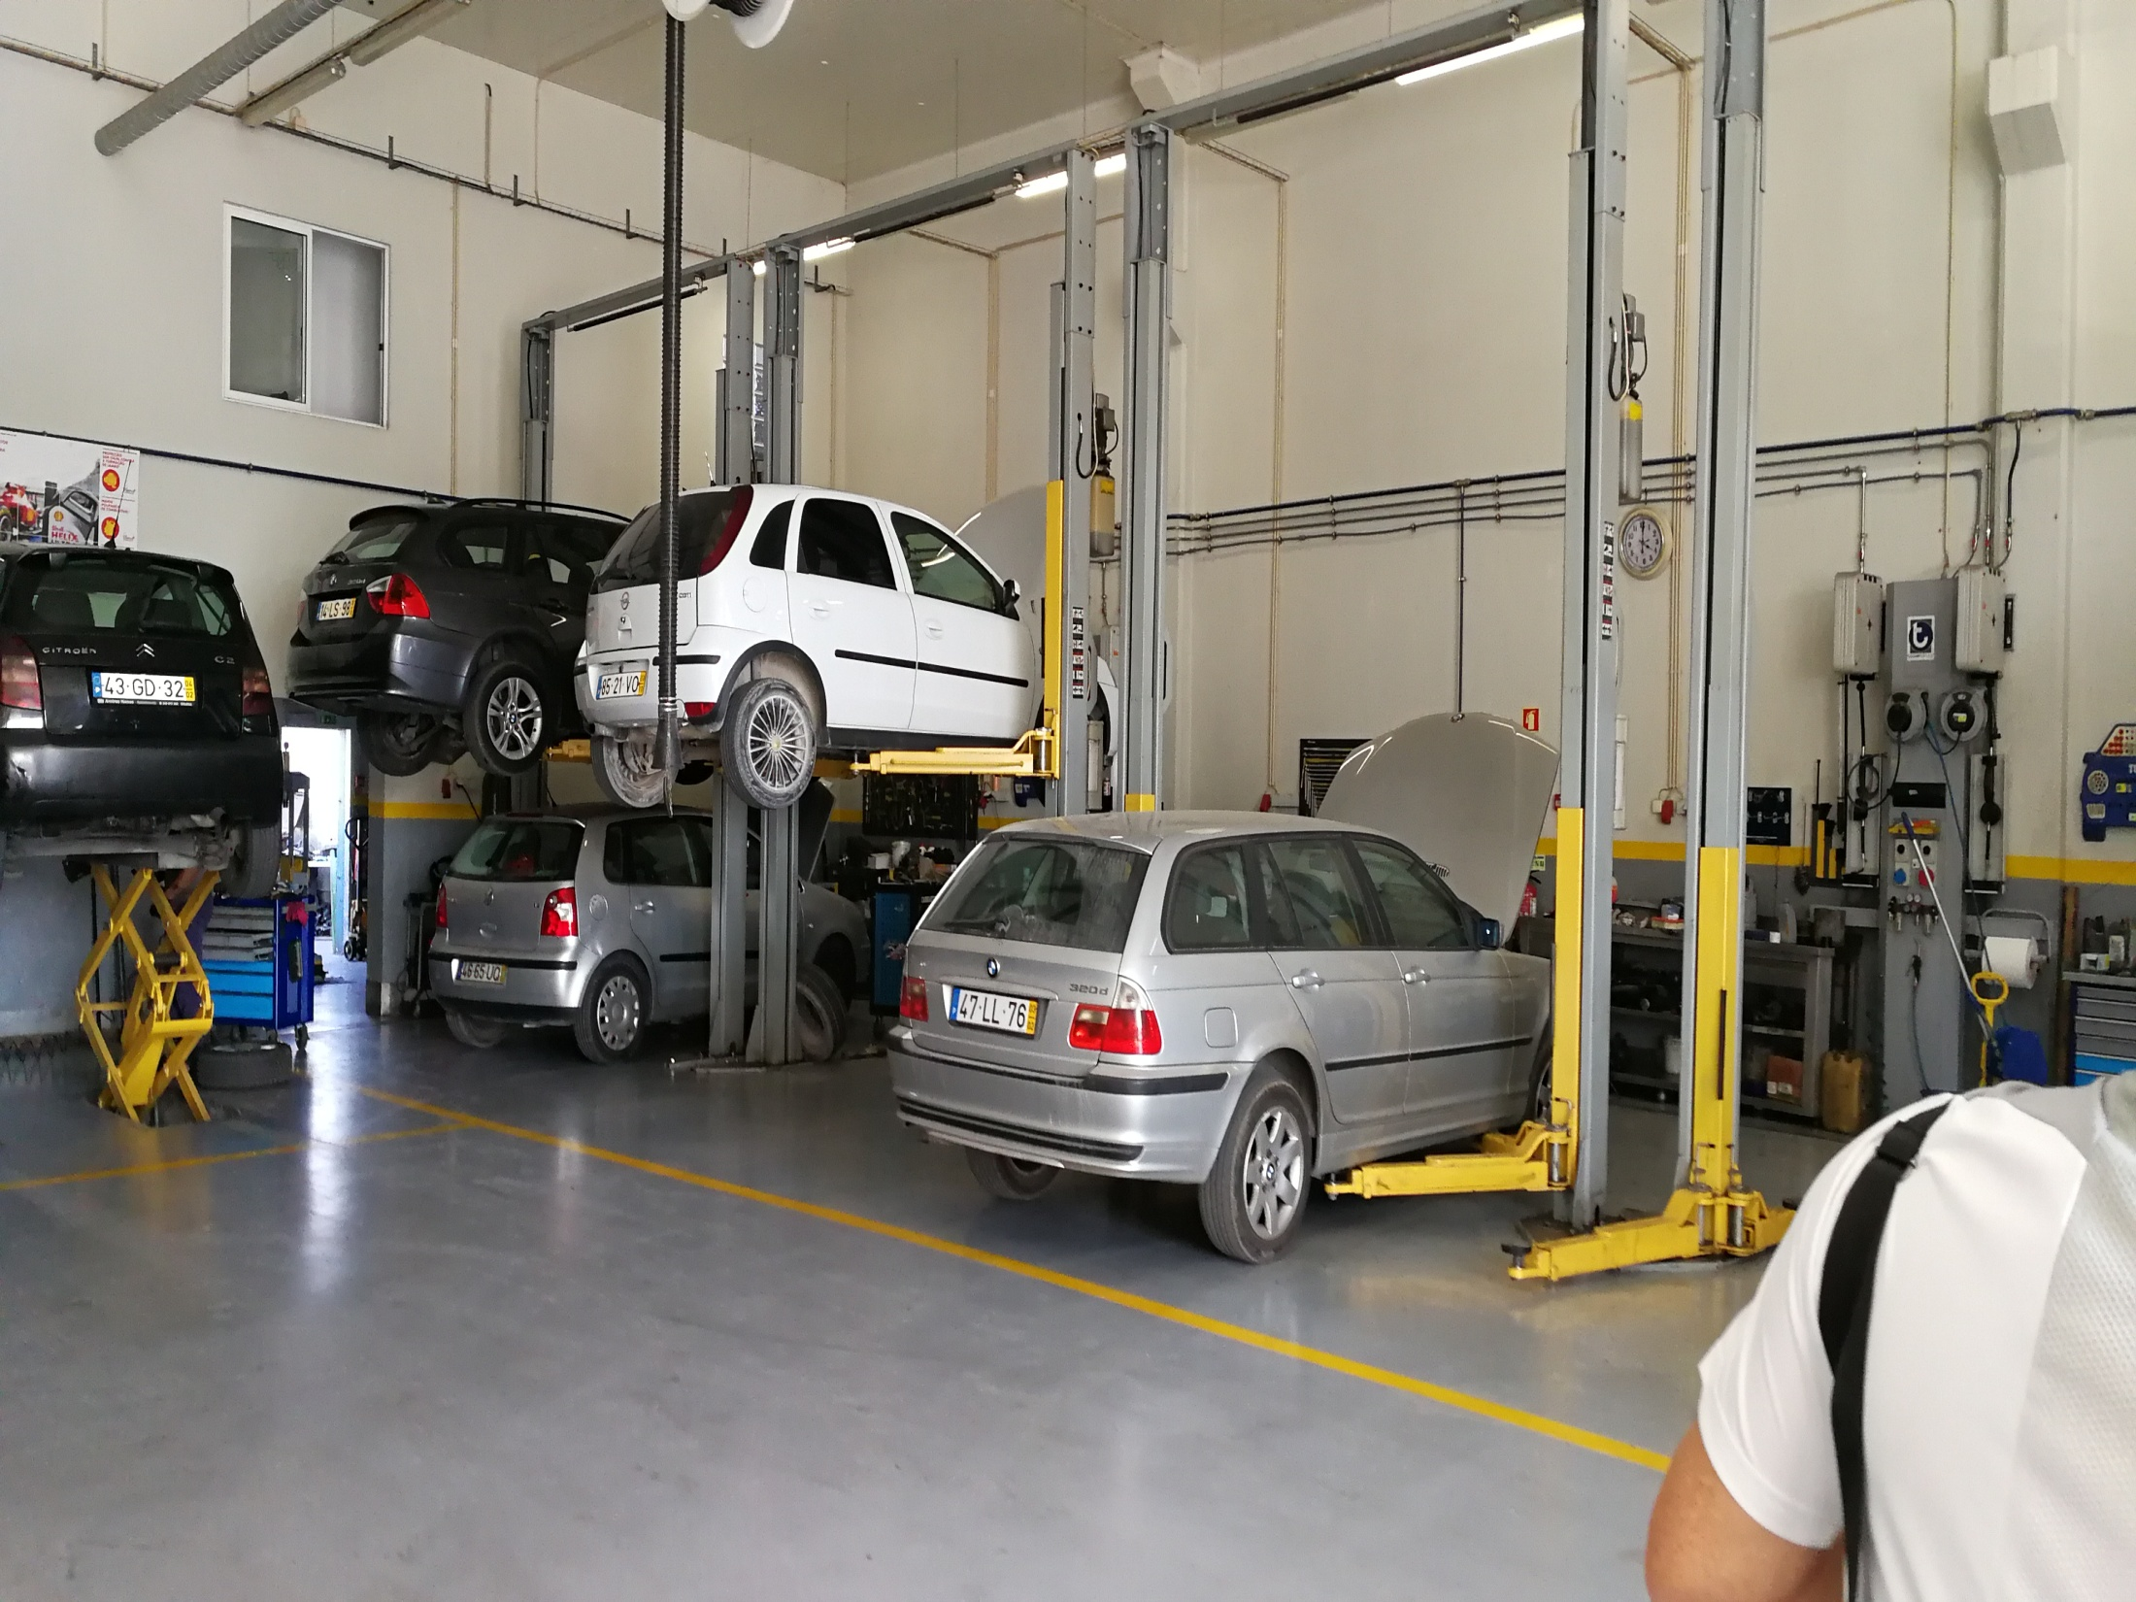

Slide 44
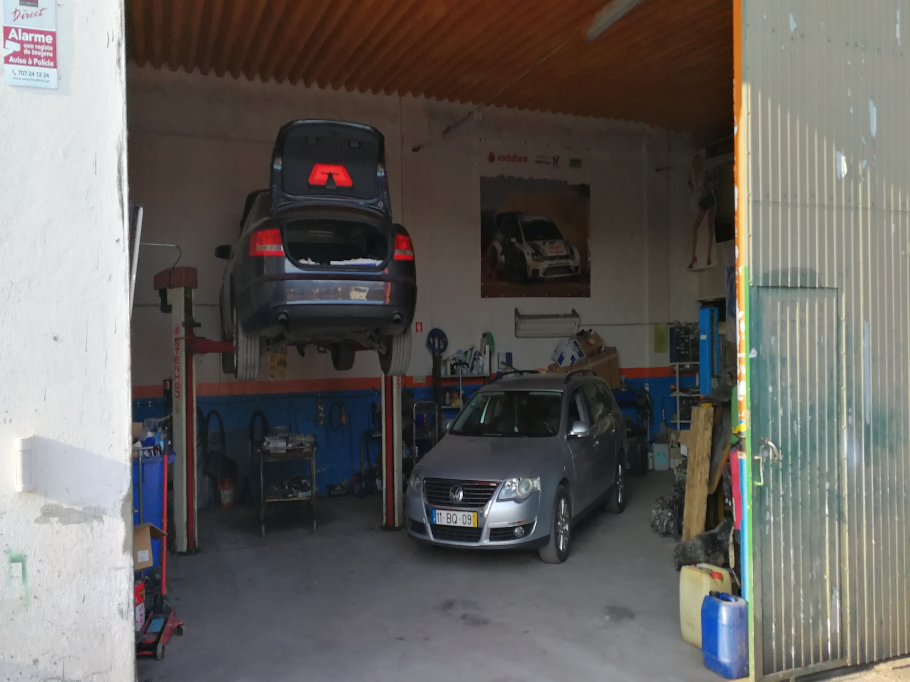

Slide 45
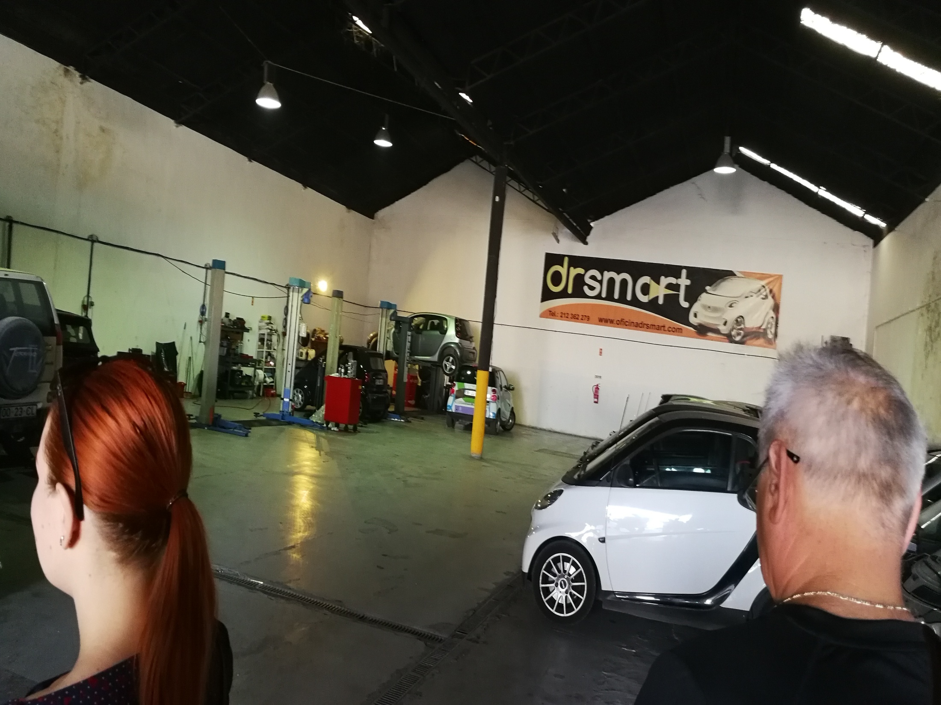

Slide 46
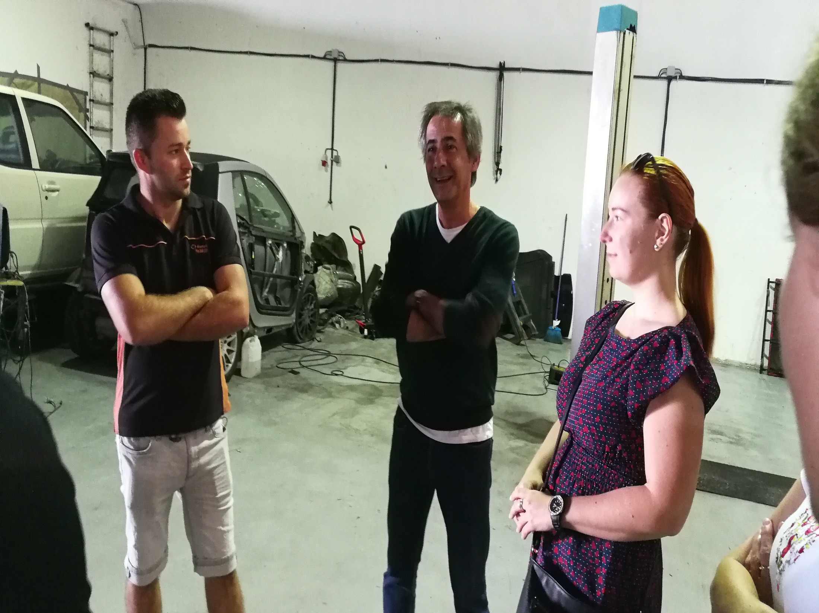

Slide 47
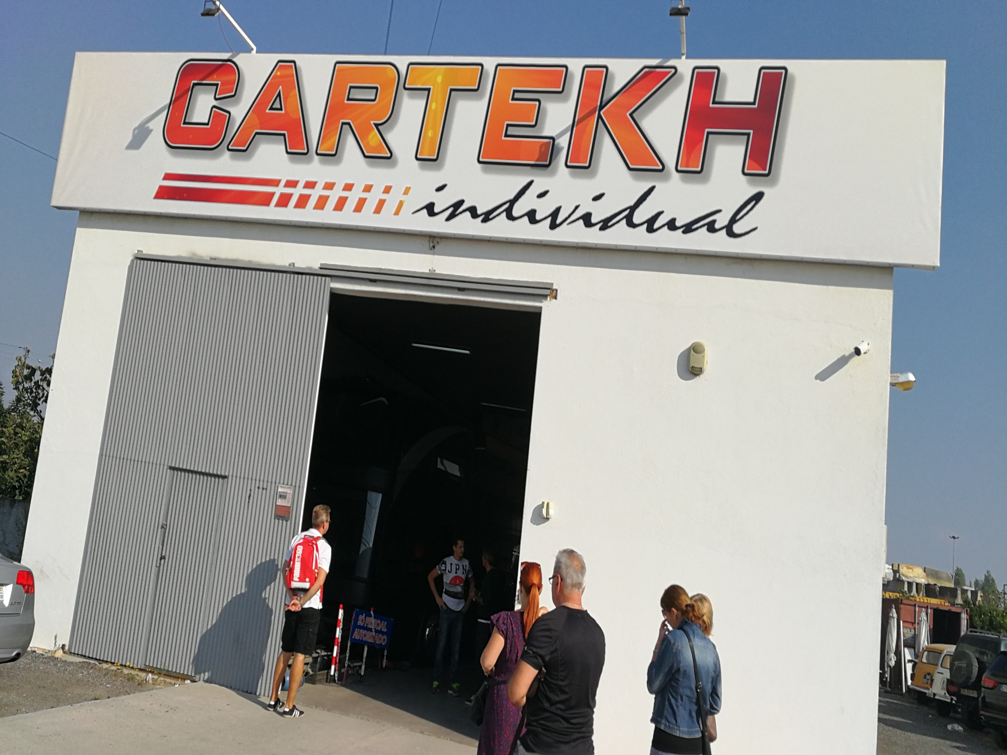

Slide 48
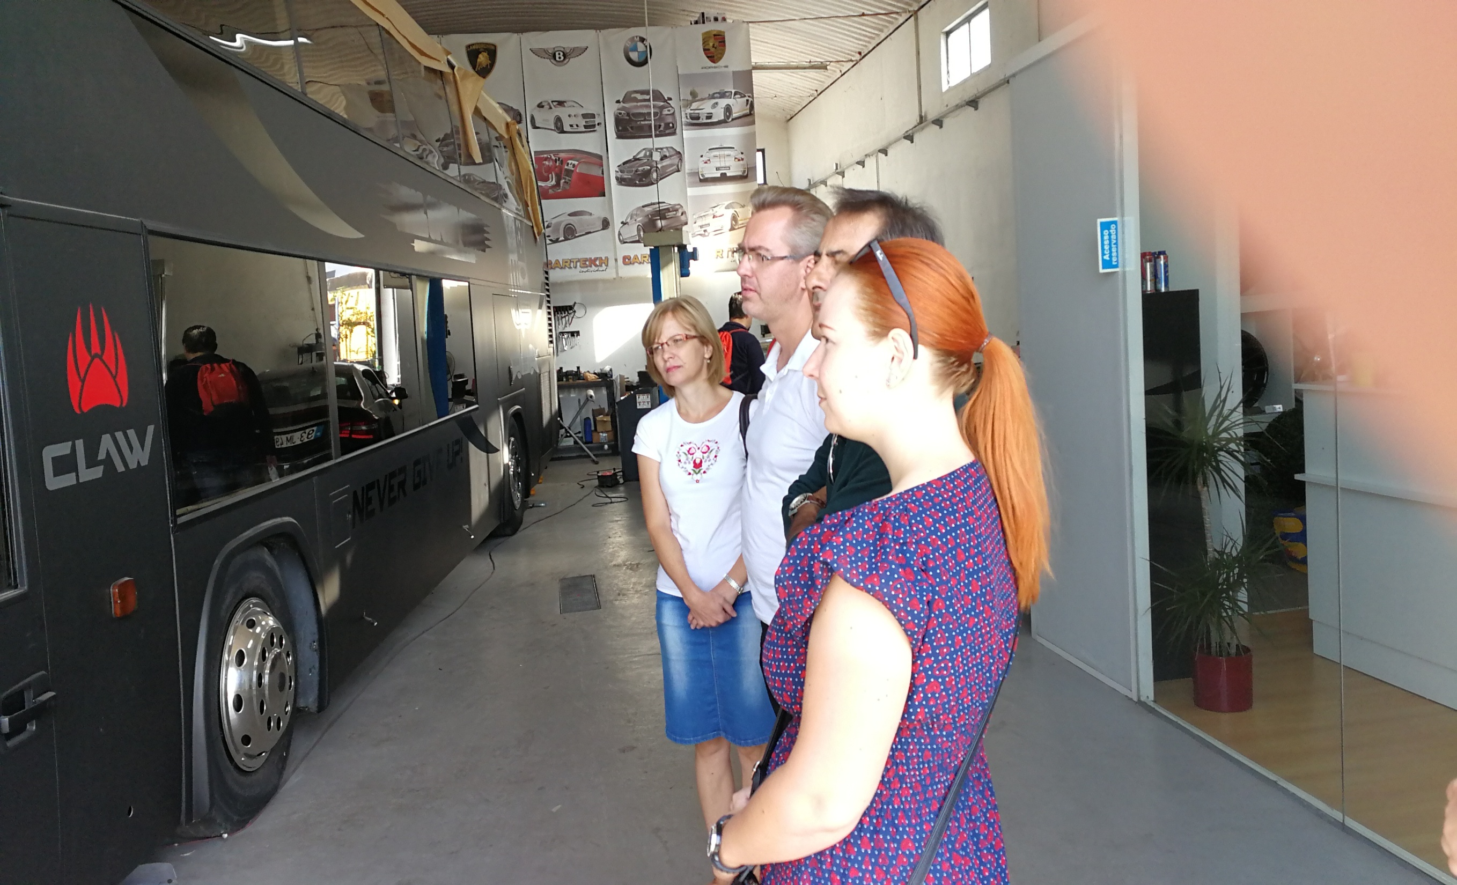

Slide 49
Kultúrne návštevy
Montijo
Alcochete
Palmela
Lisabon
Sesimbra
Setúbal
Hrad sv. Juraja v Lisabone
Belém
Kláštor Rádu sv. Jeronýma
Múzeum kočov
Caparica
Cascais
Cabo da Roca
Sintra – Palác da Pena

Slide 50
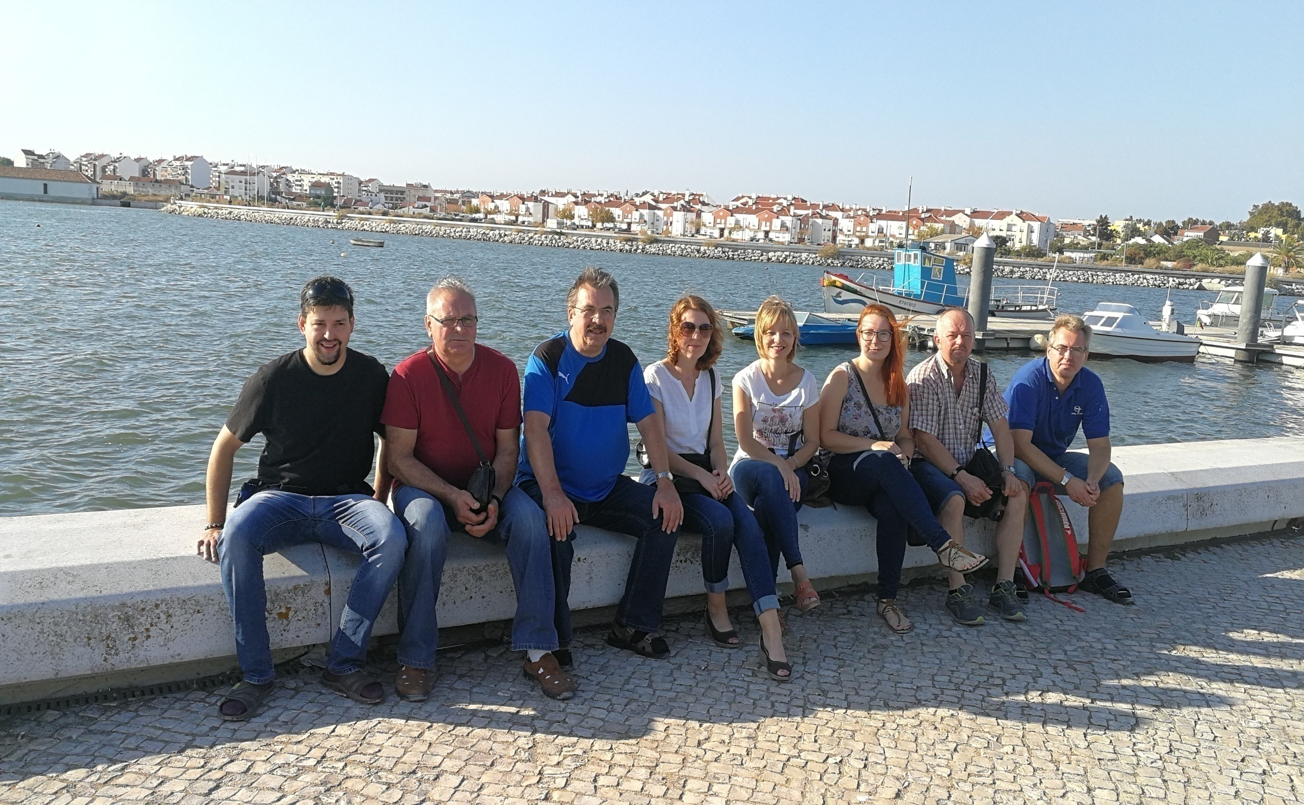
Montijo

Slide 51
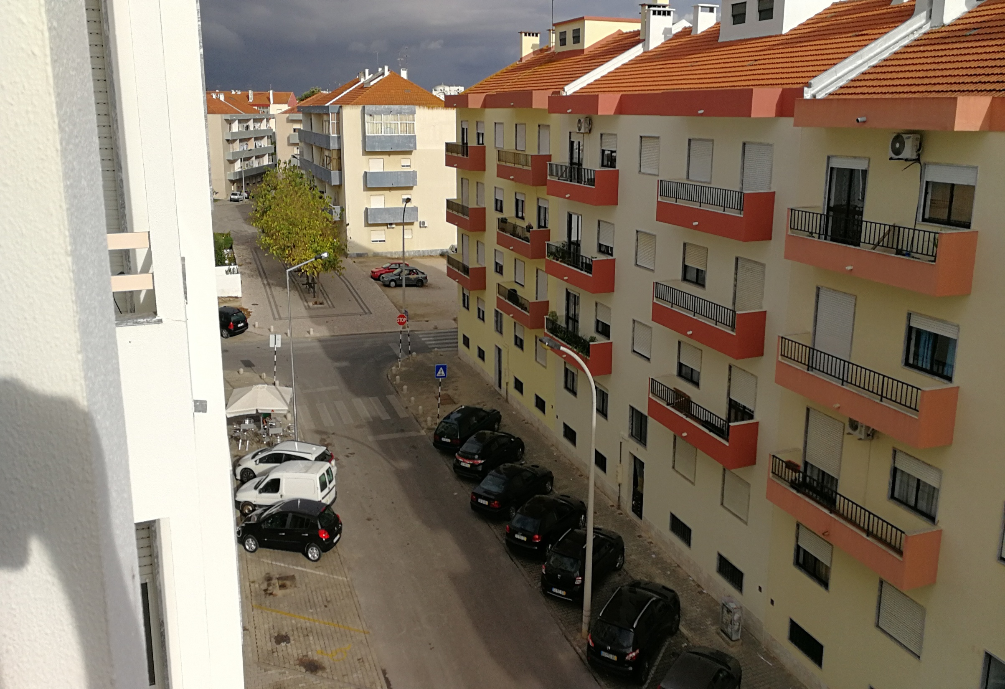

Slide 52
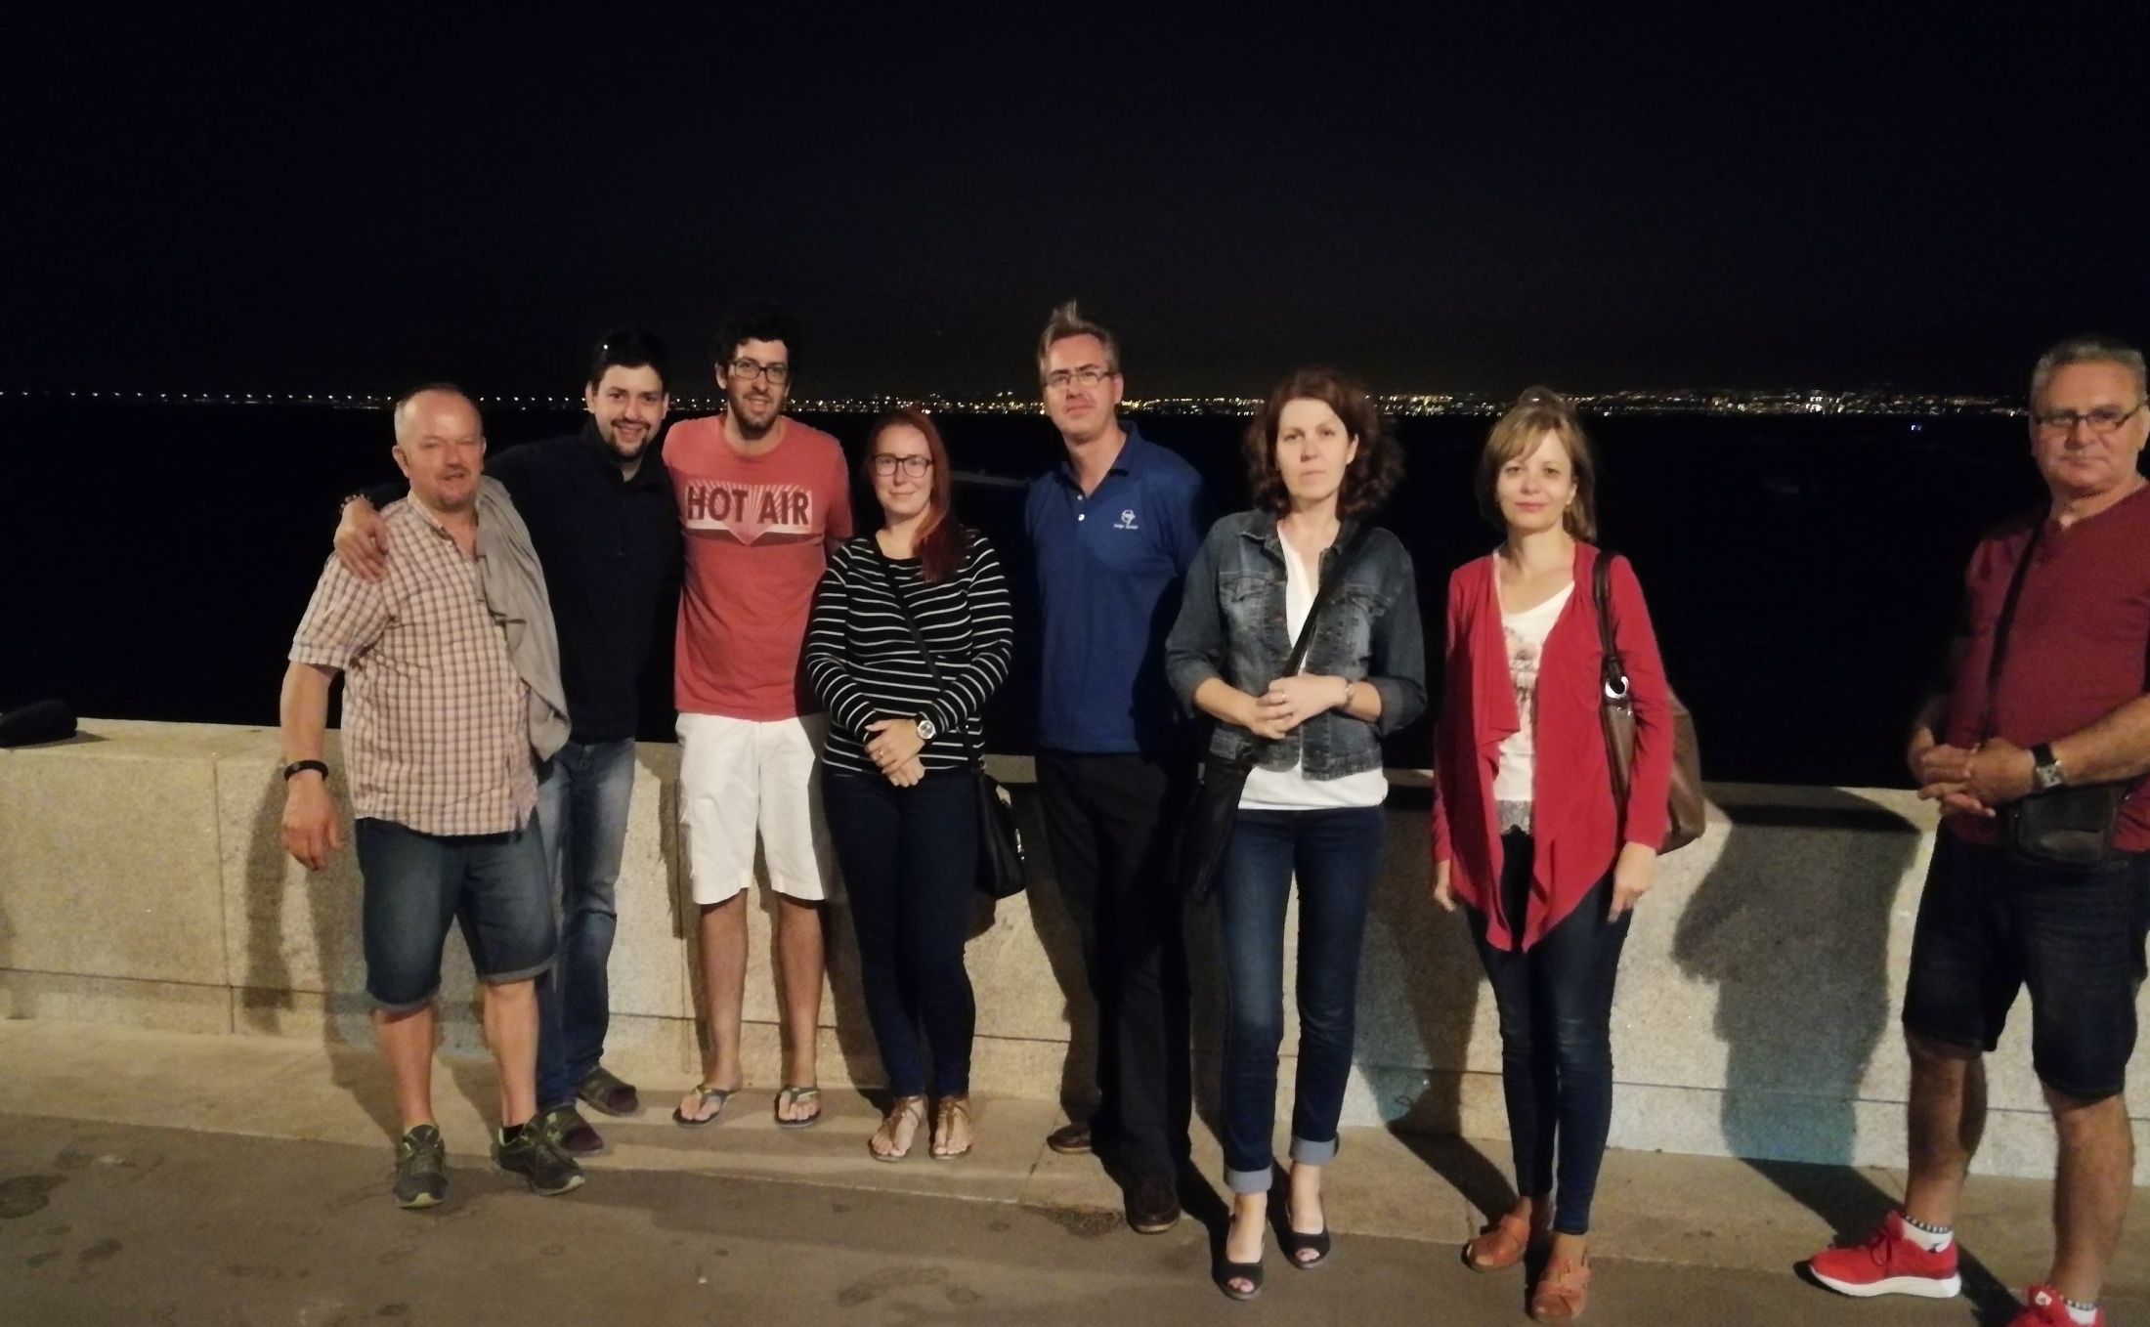
Alcochete

Slide 53
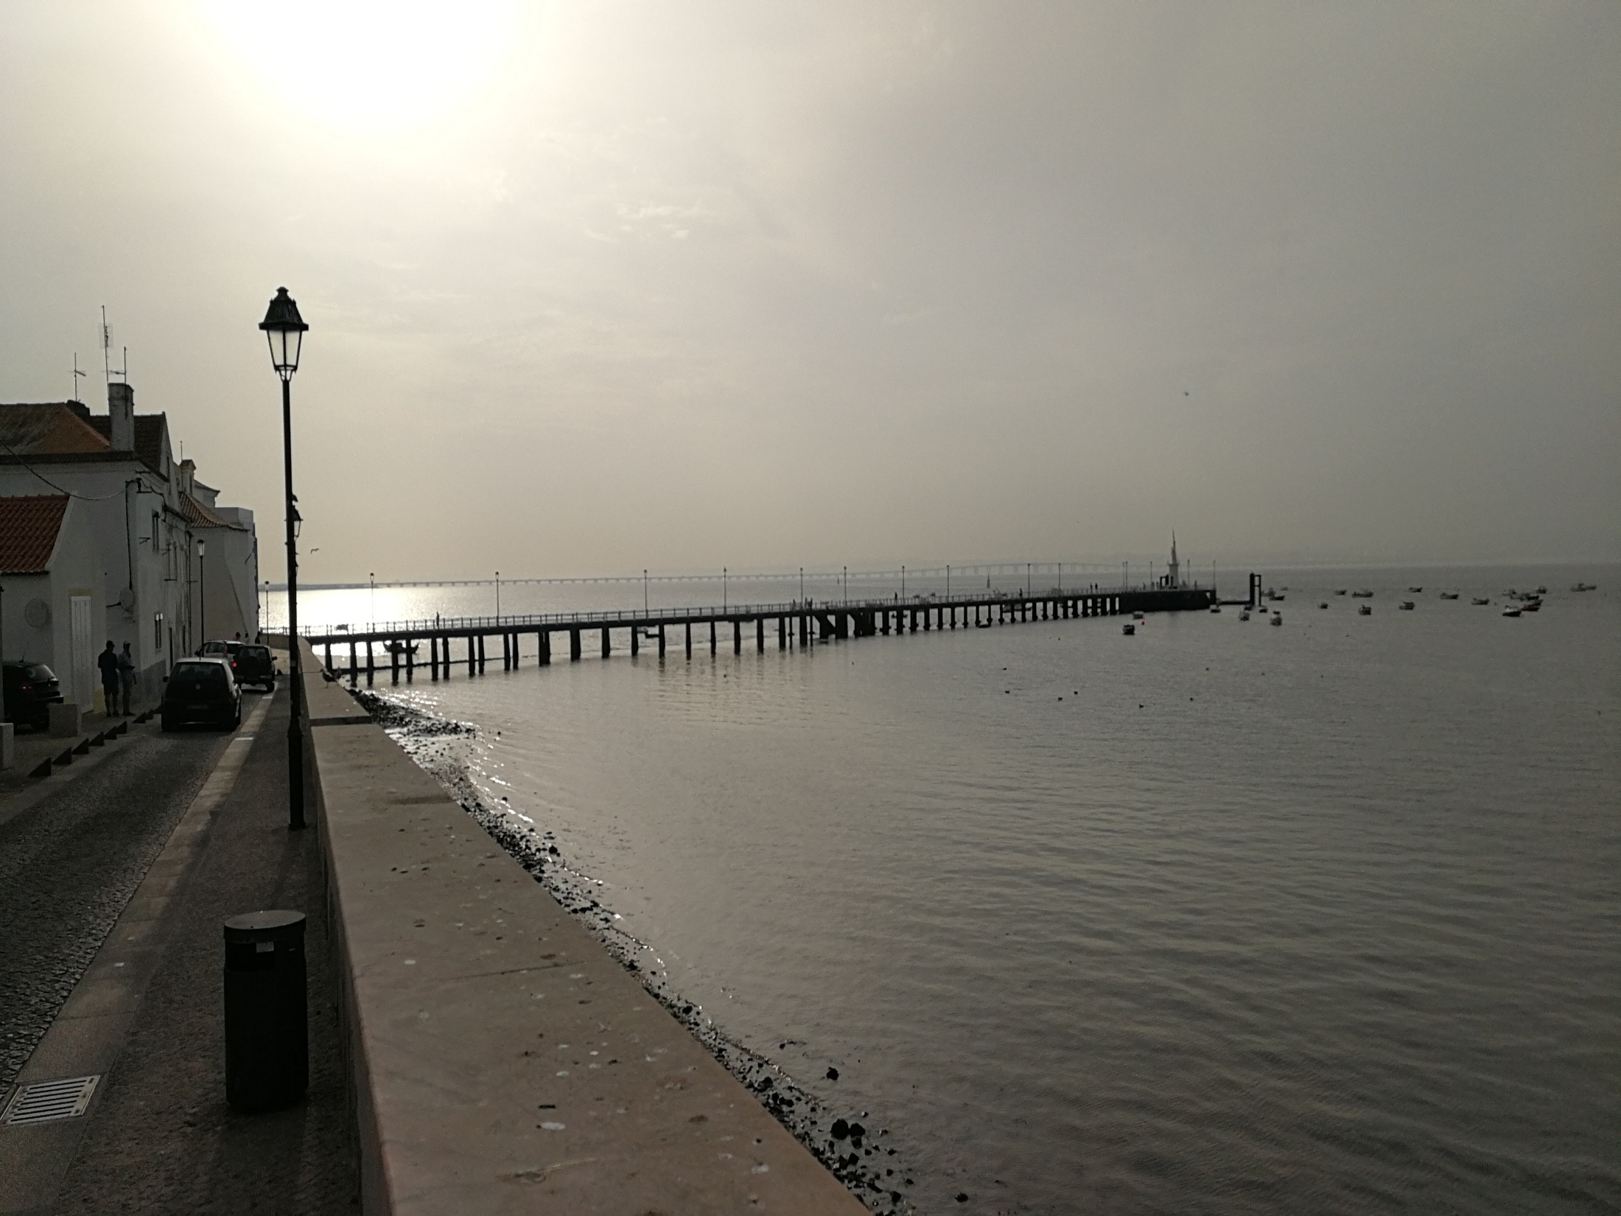

Slide 54
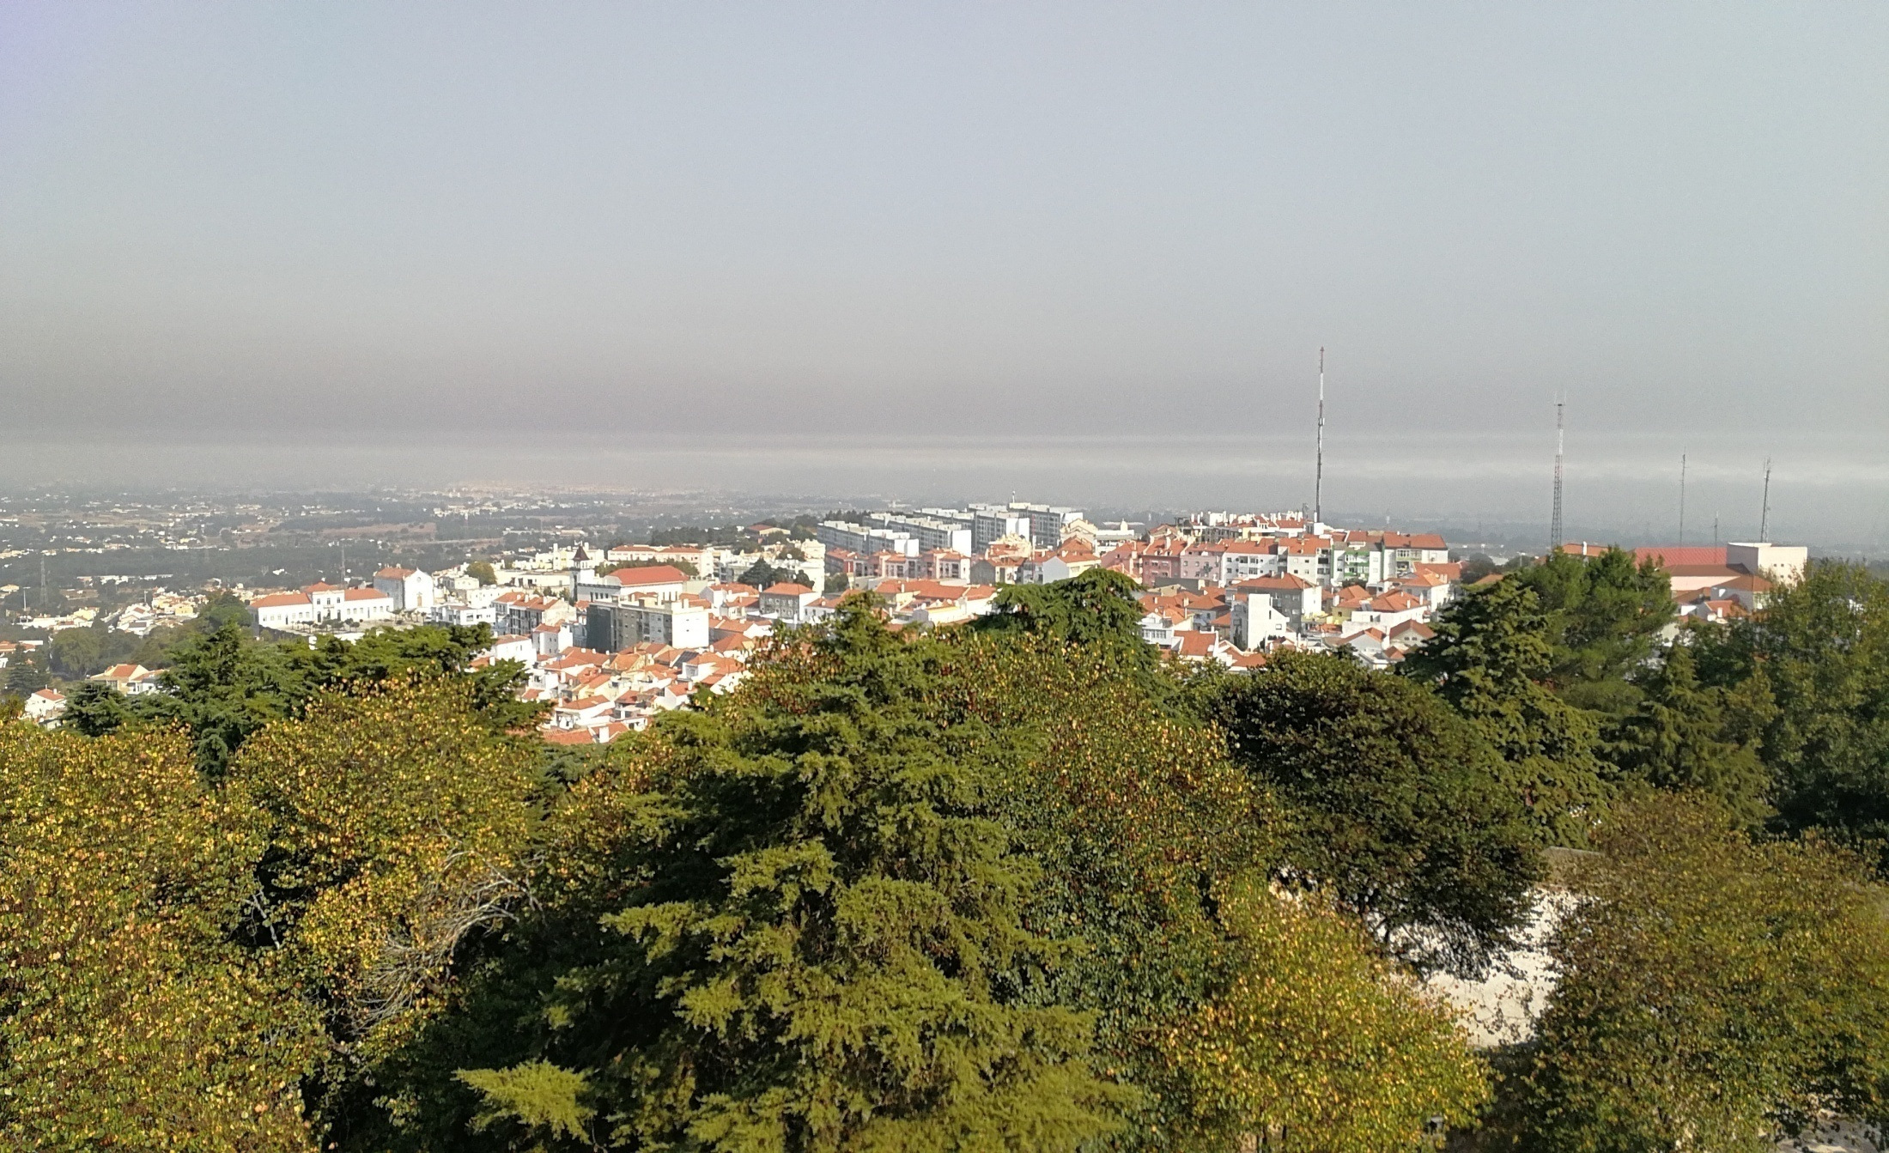
Palmela

Slide 55
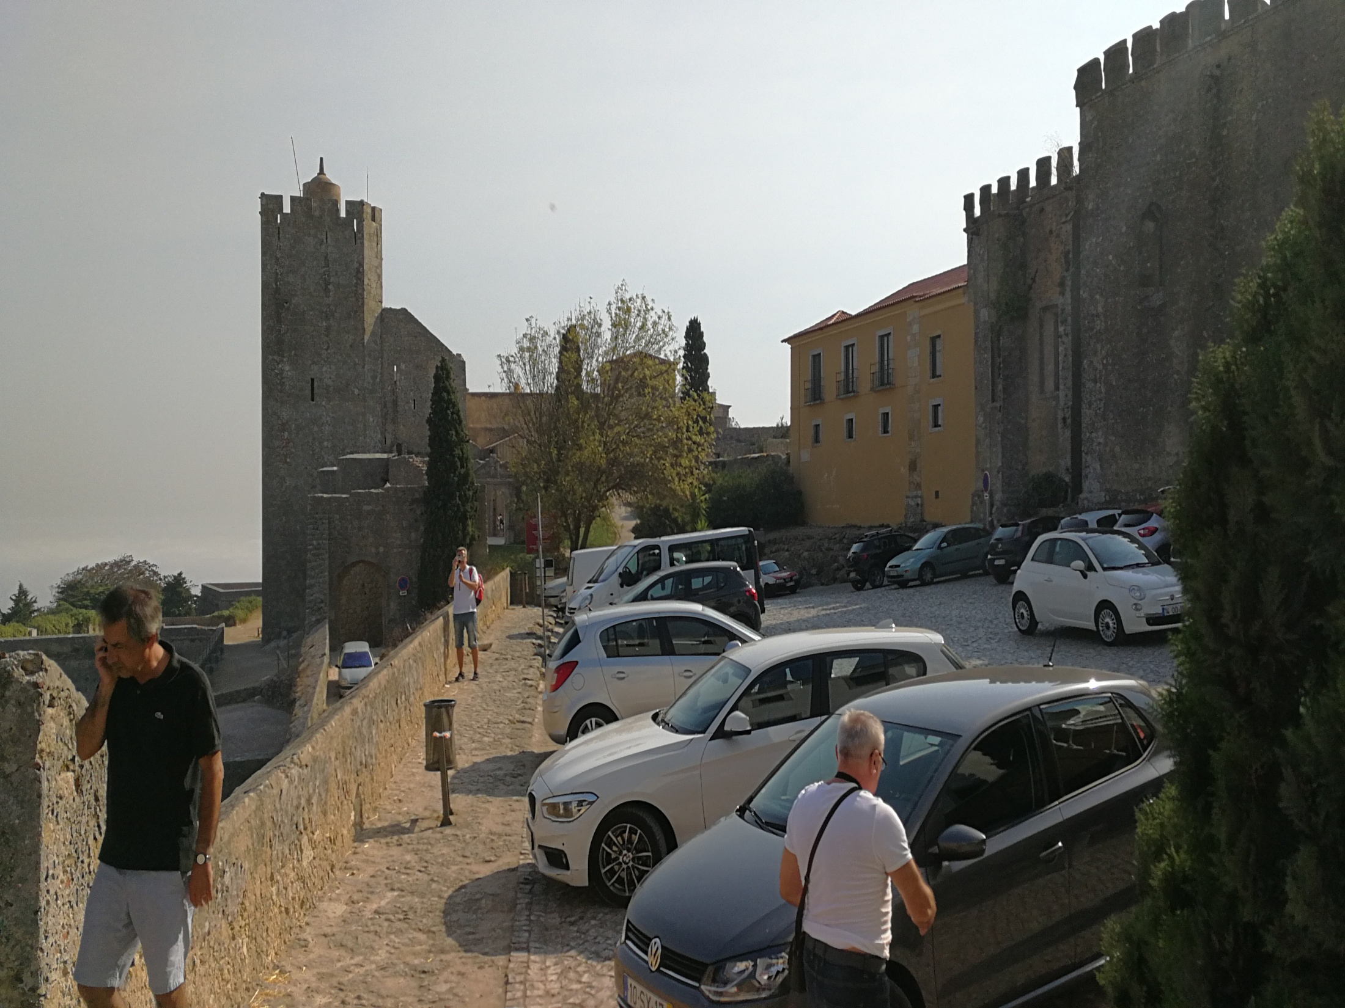

Slide 56
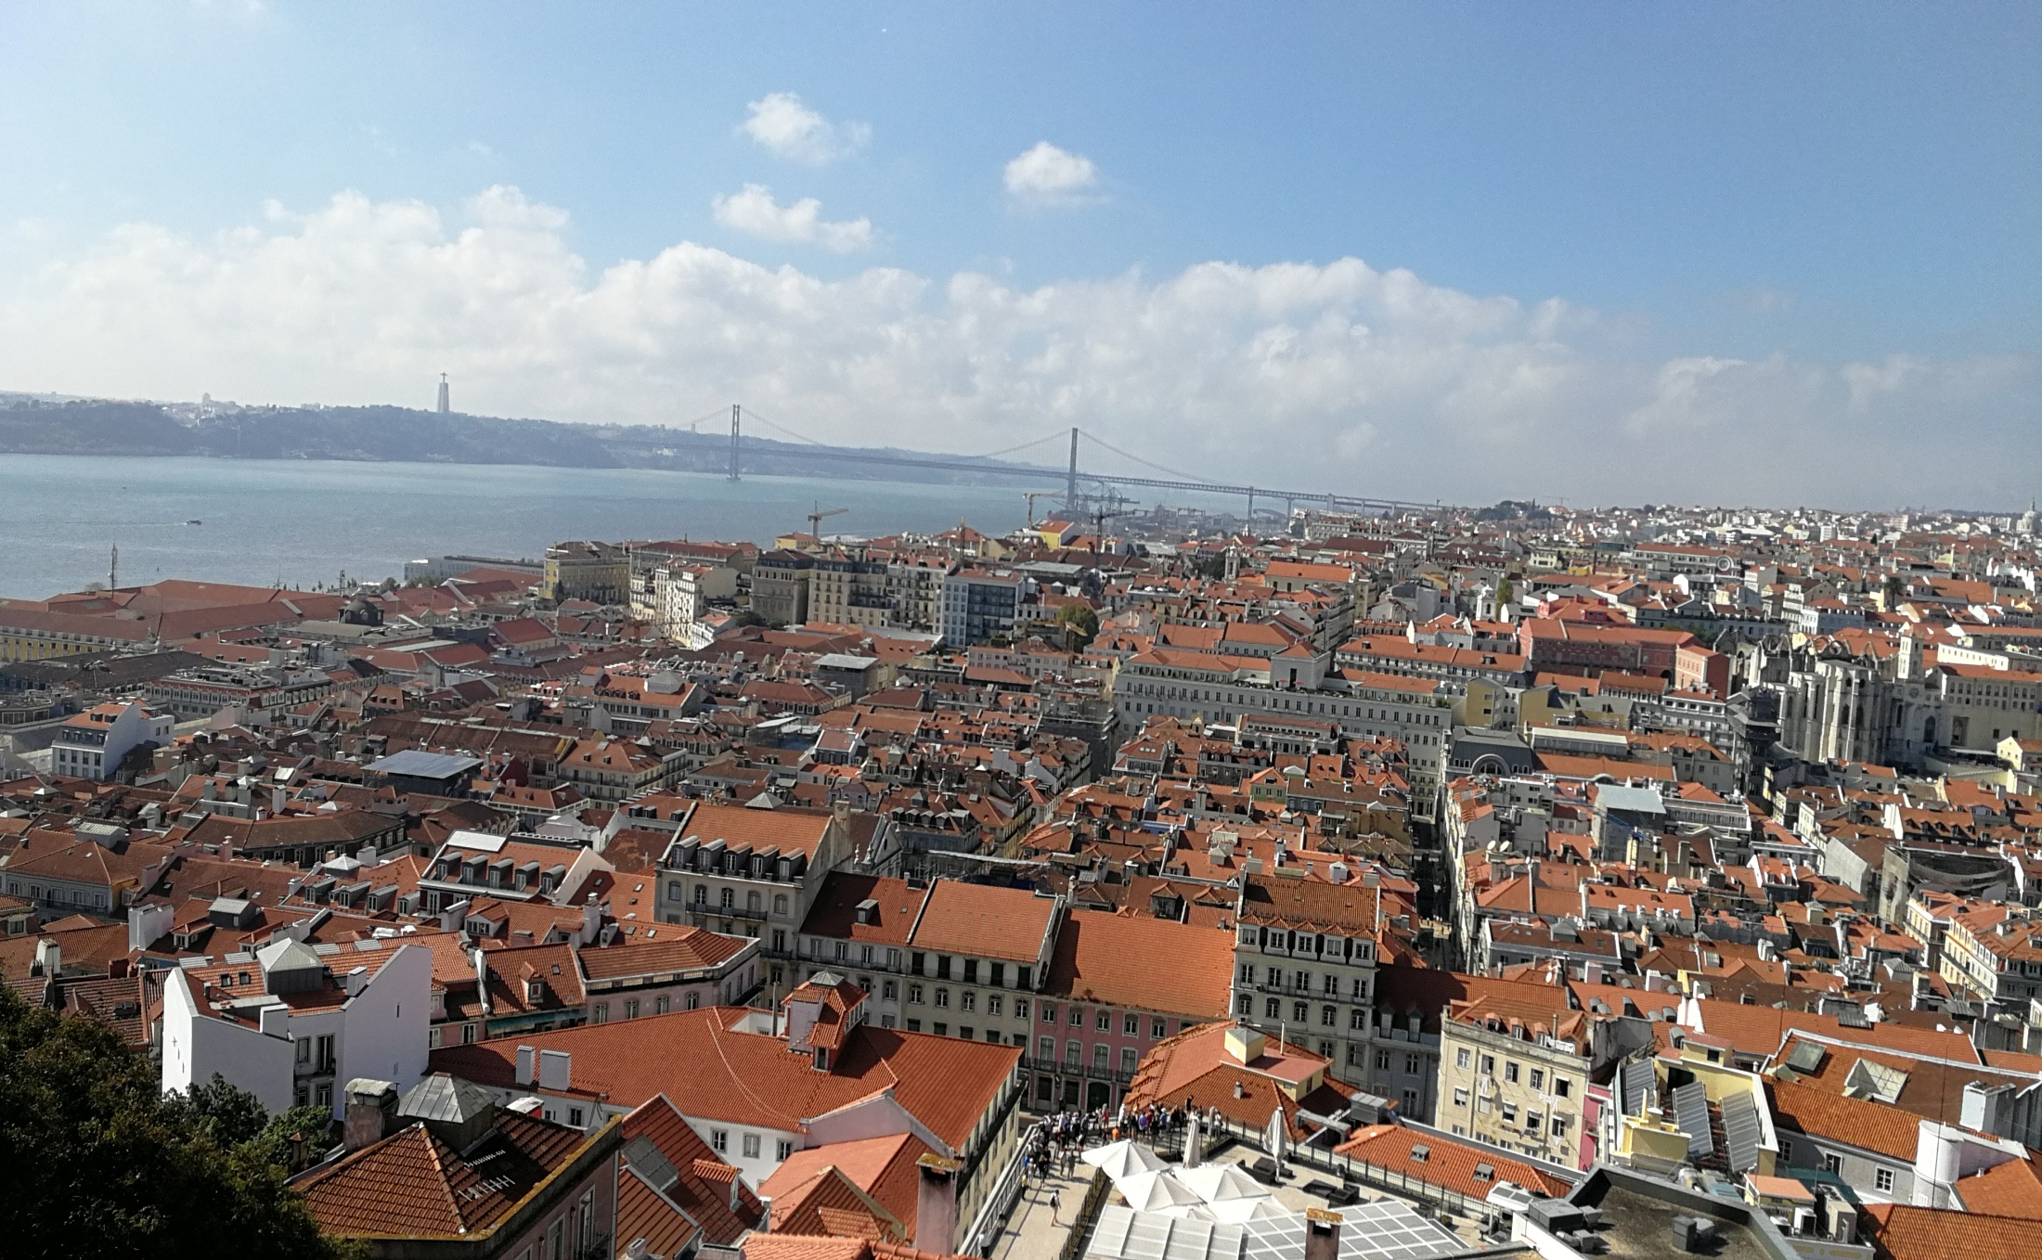
Lisabon

Slide 57
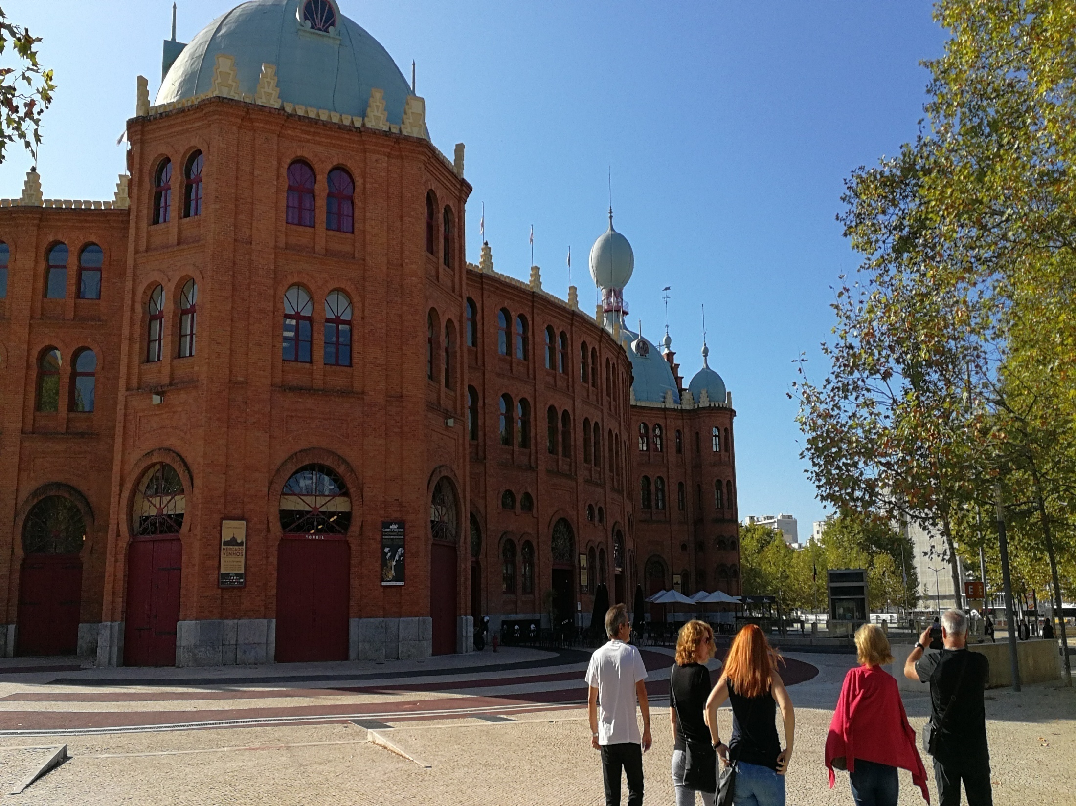

Slide 58
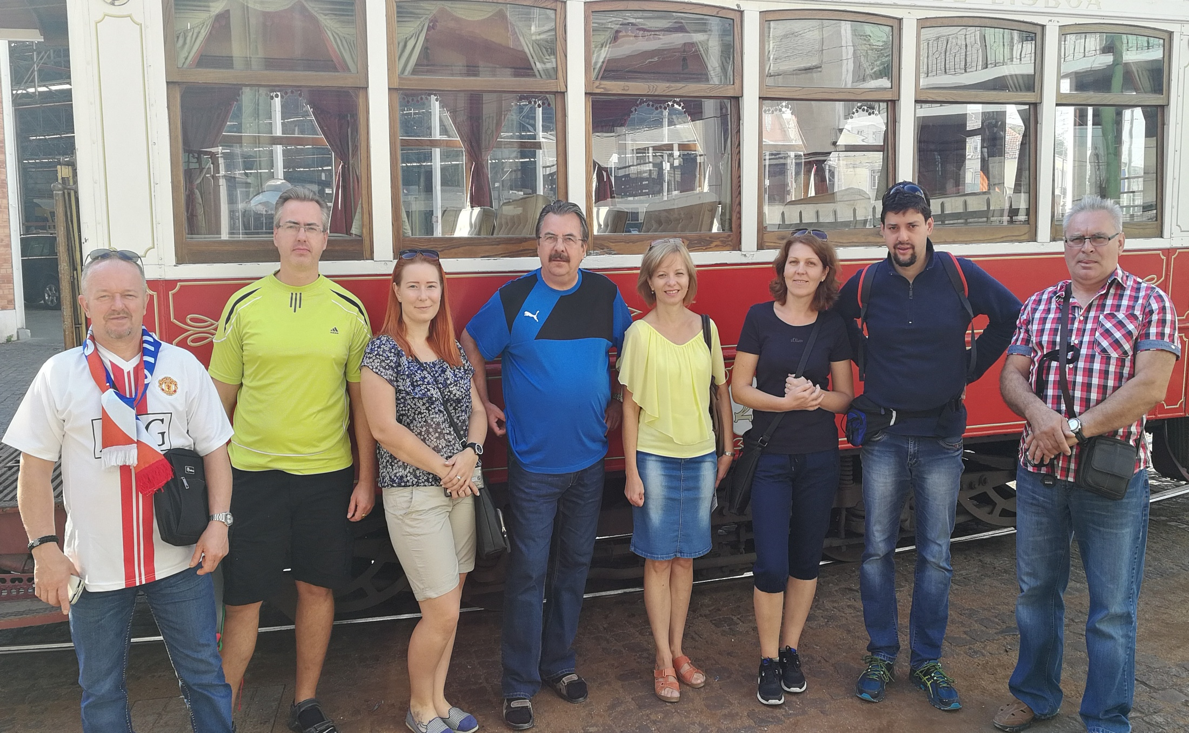
Múzeum električiek

Slide 59
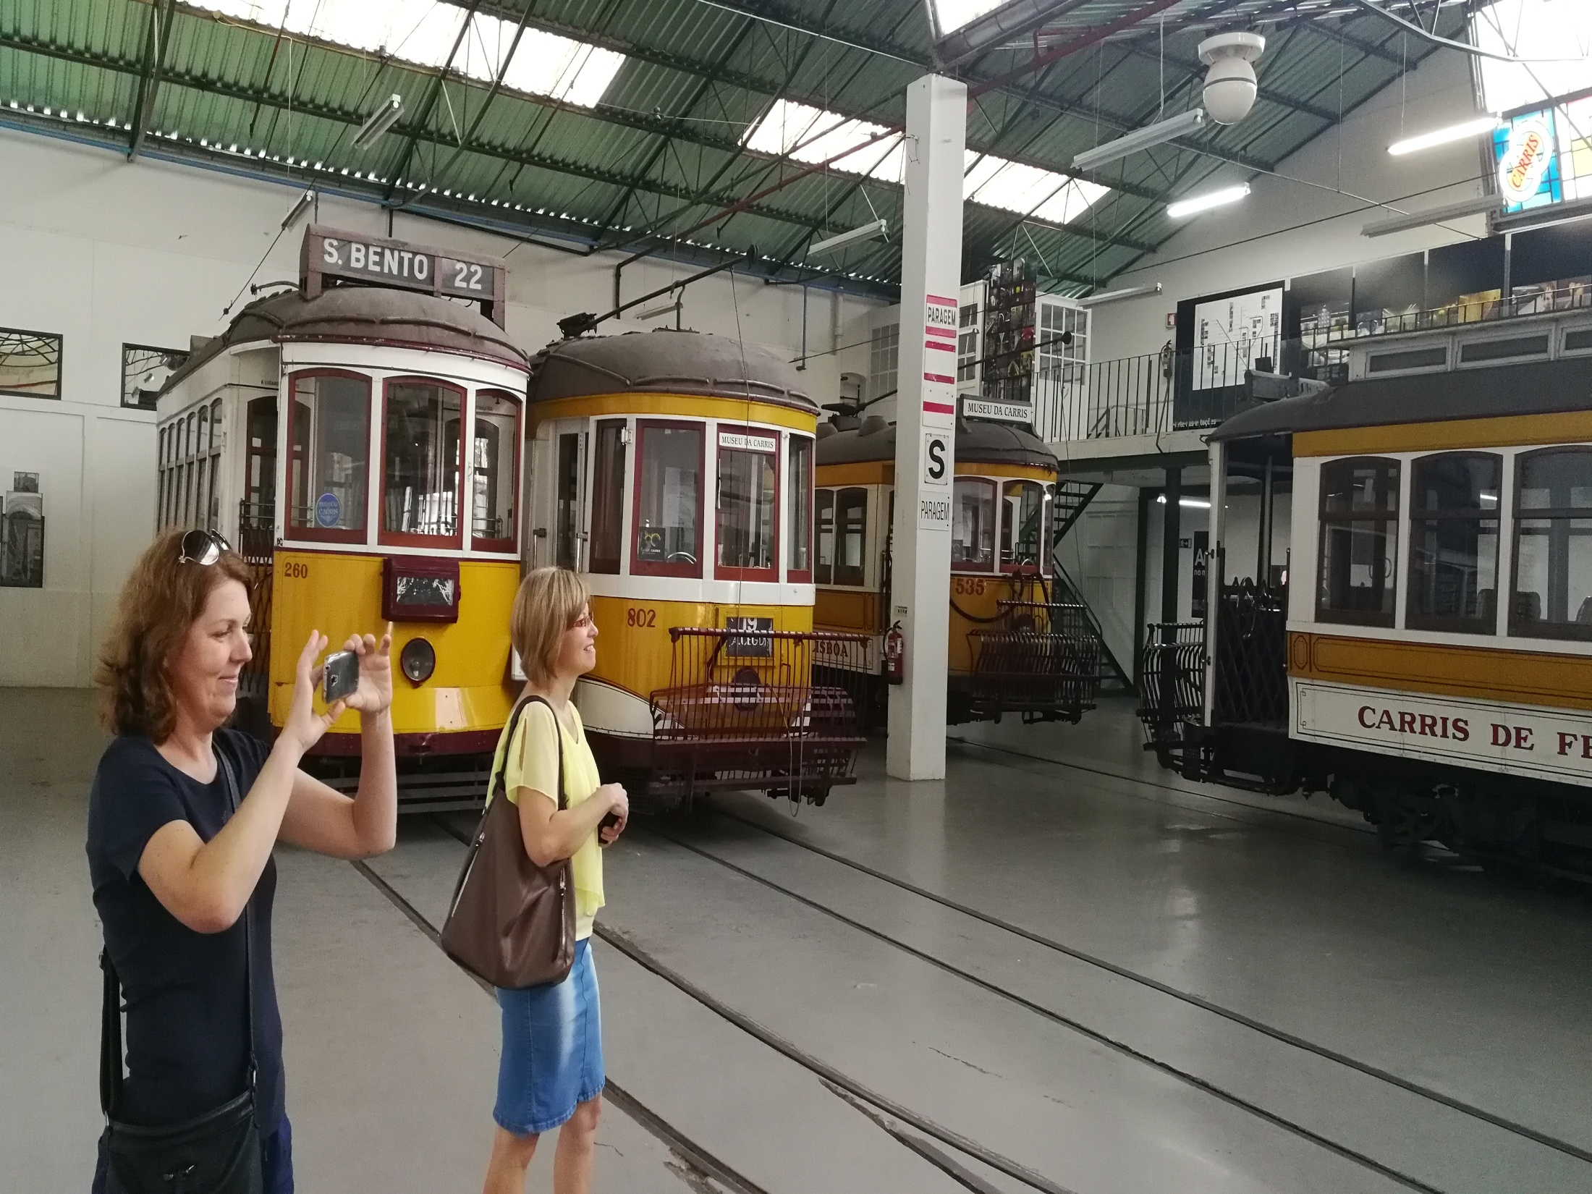

Slide 60
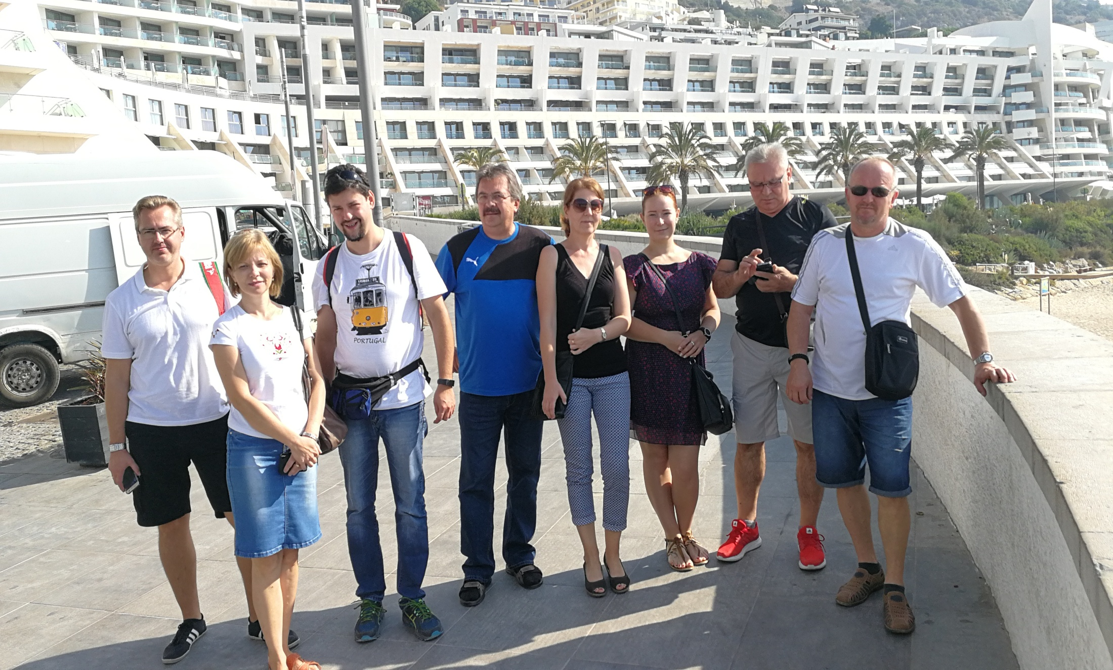
Sesimbra

Slide 61
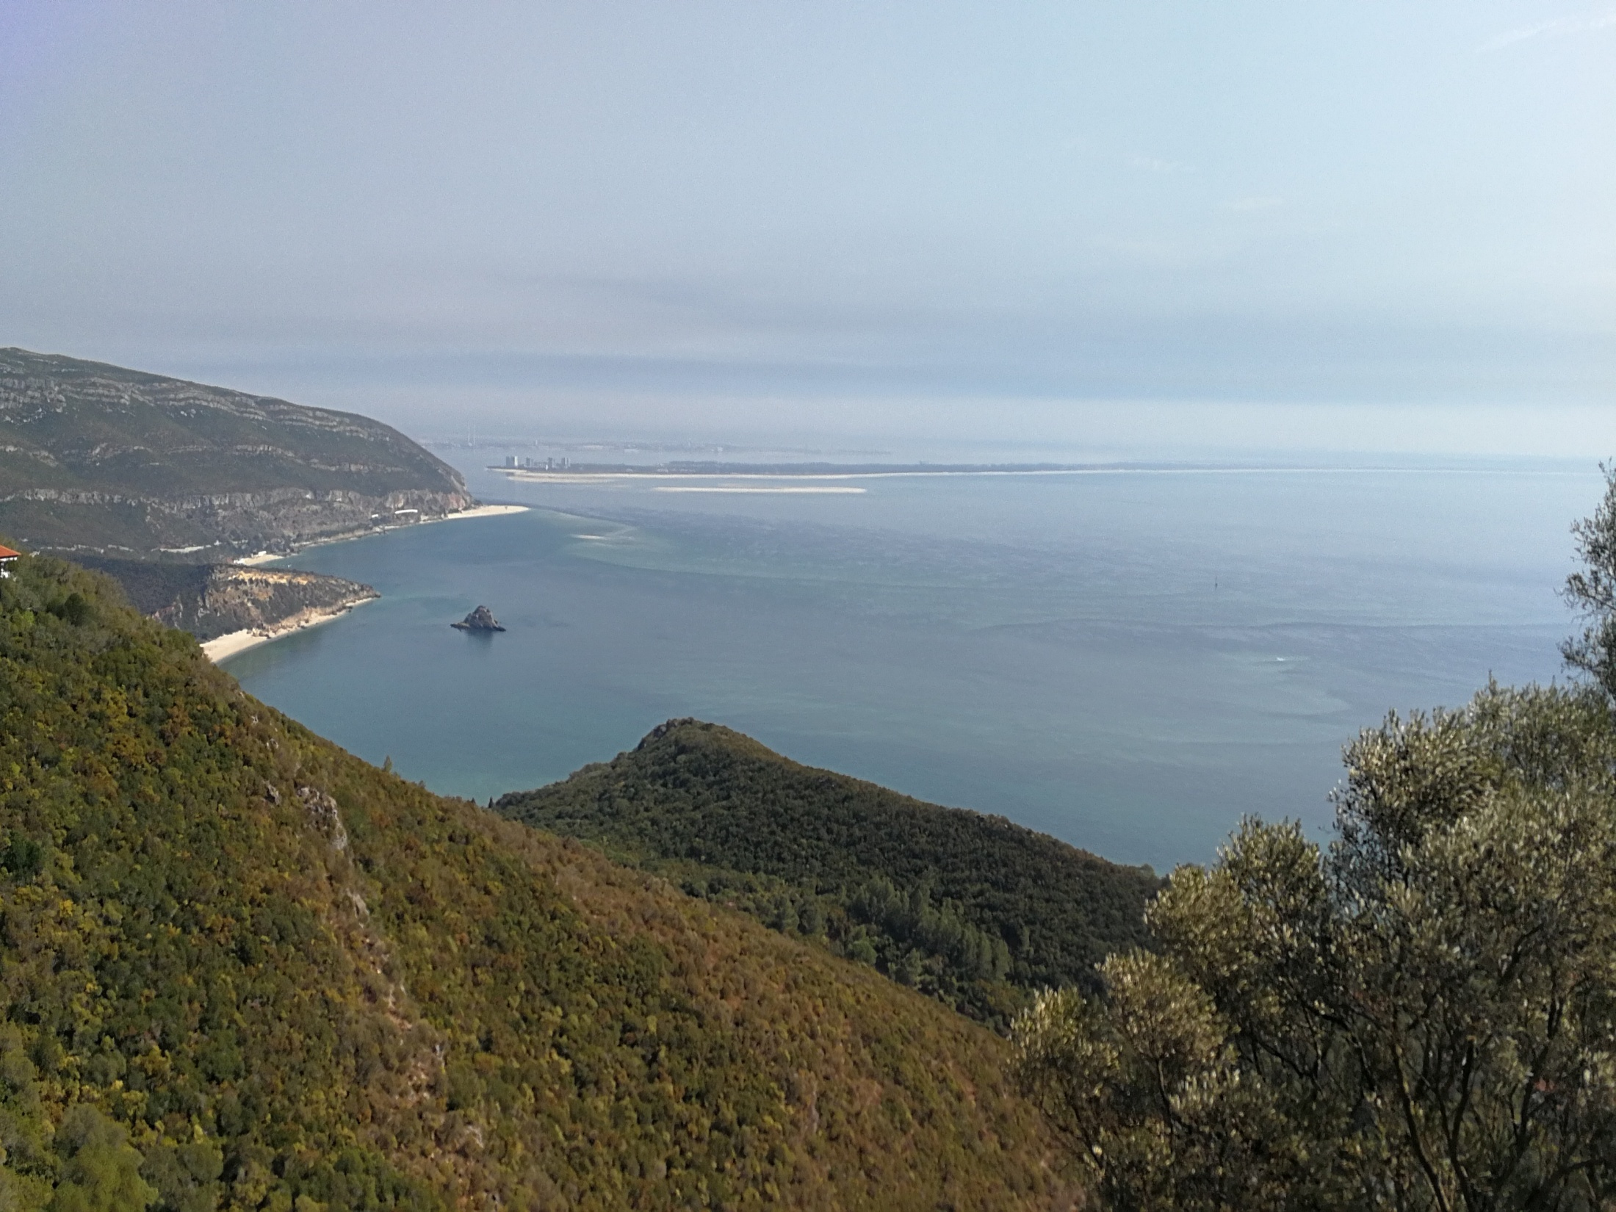

Slide 62
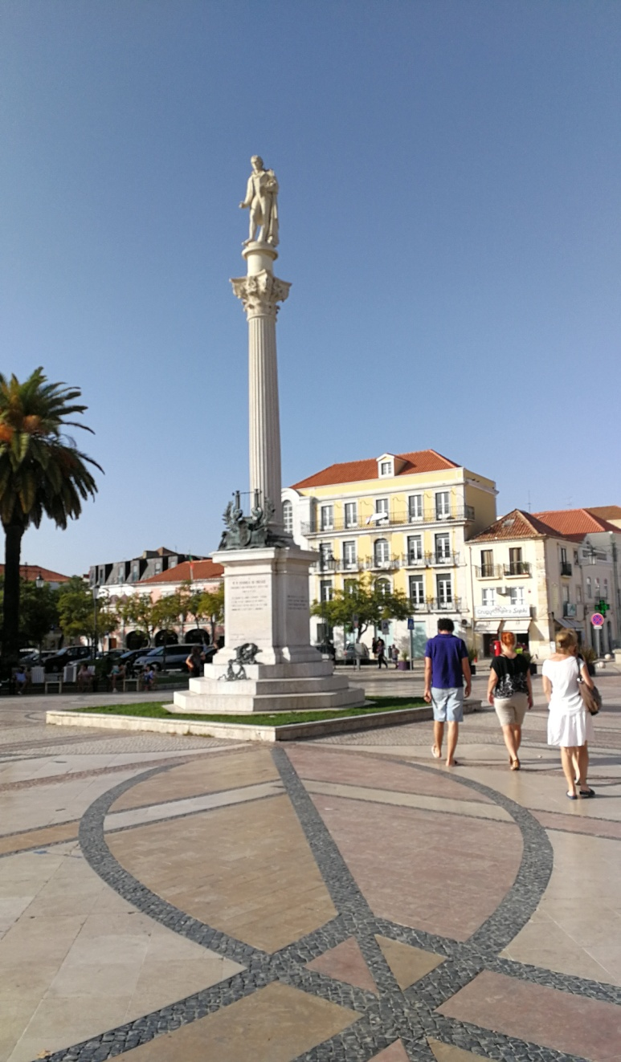
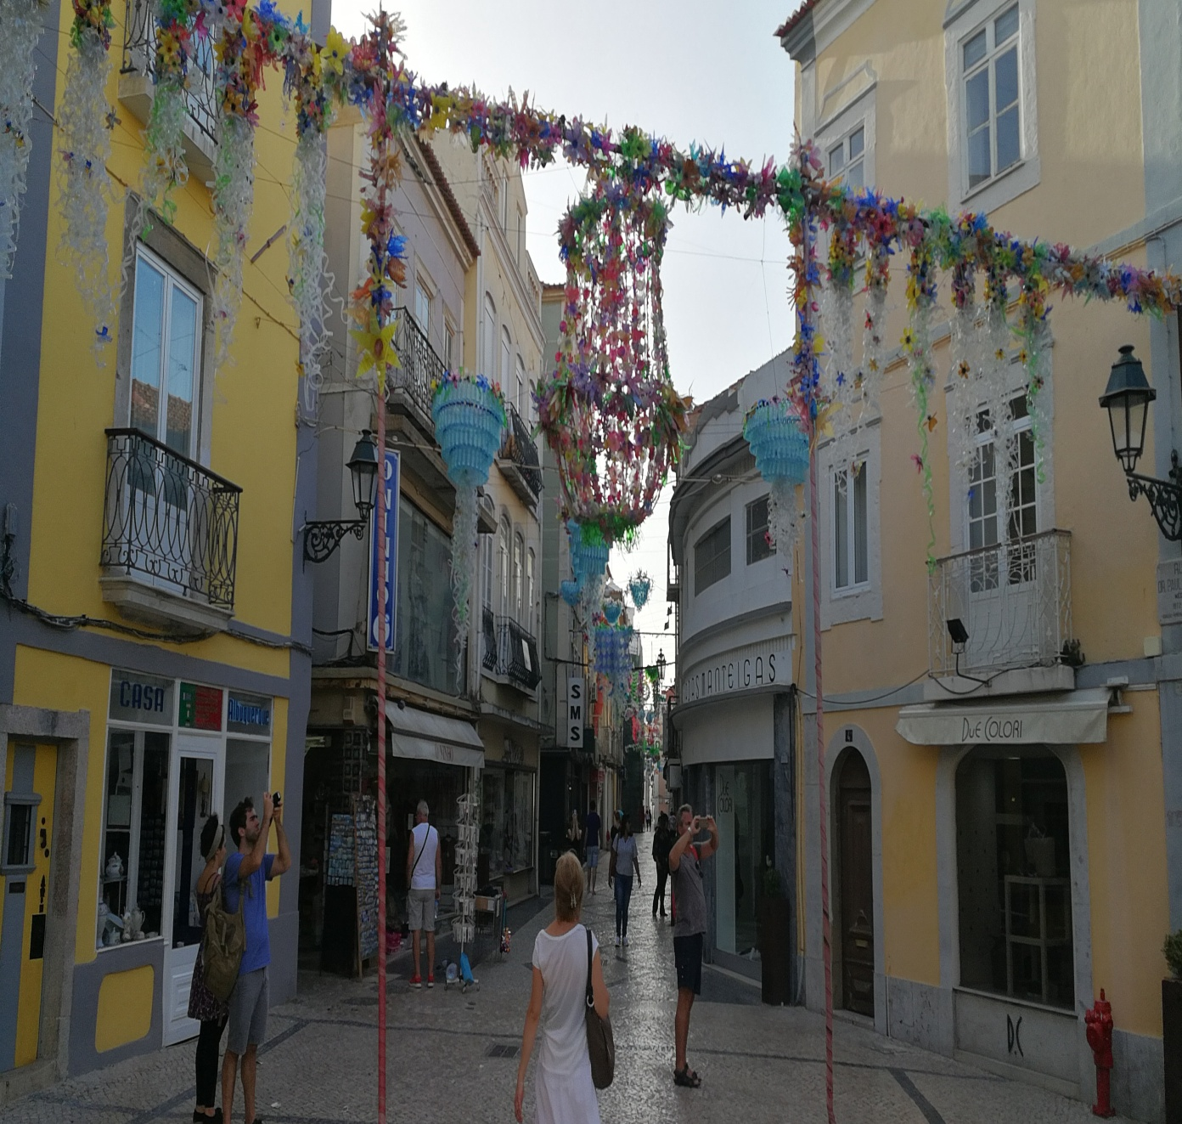
Setúbal

Slide 63
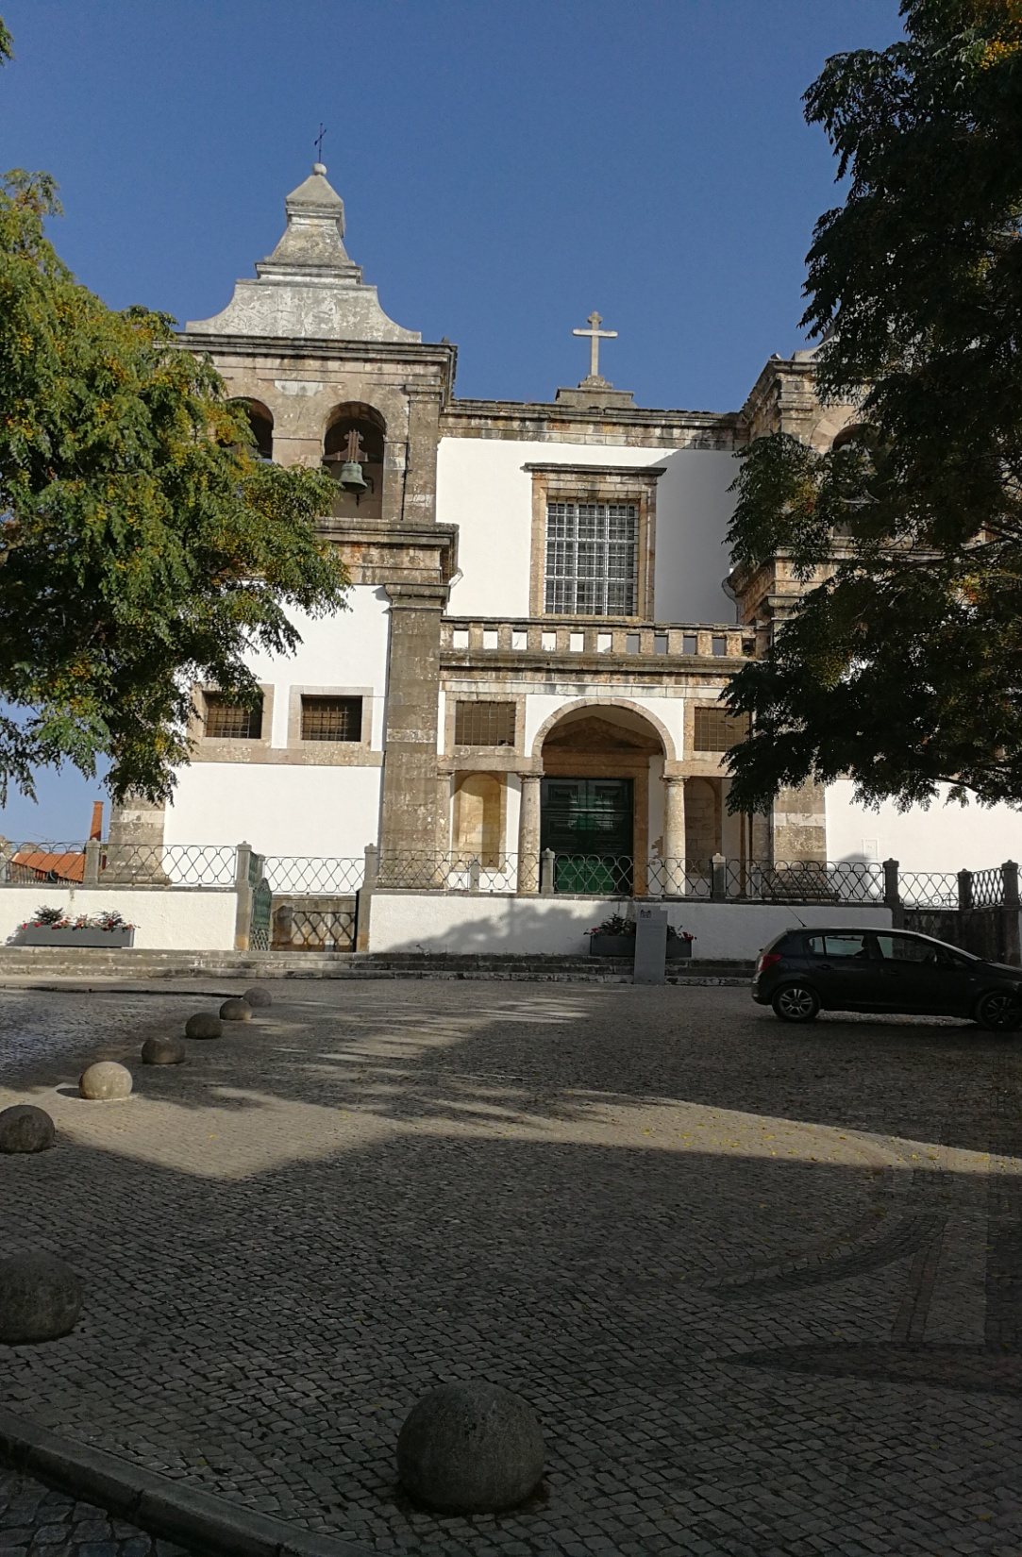

Slide 64
Hrad sv. Juraja v Lisabone

Slide 66
Belém

Slide 68
Kláštor Rádu sv. Jeronýma

Slide 69
Múzeum kočov

Slide 71
Caparica

Slide 72
Cascais

Slide 73
Cabo da Roca

Slide 75
Sintra – Palác da Pena

Slide 77
Záverečné vyhodnotenie a slávnostné odovzdávanie certifikátov

